Slide 1
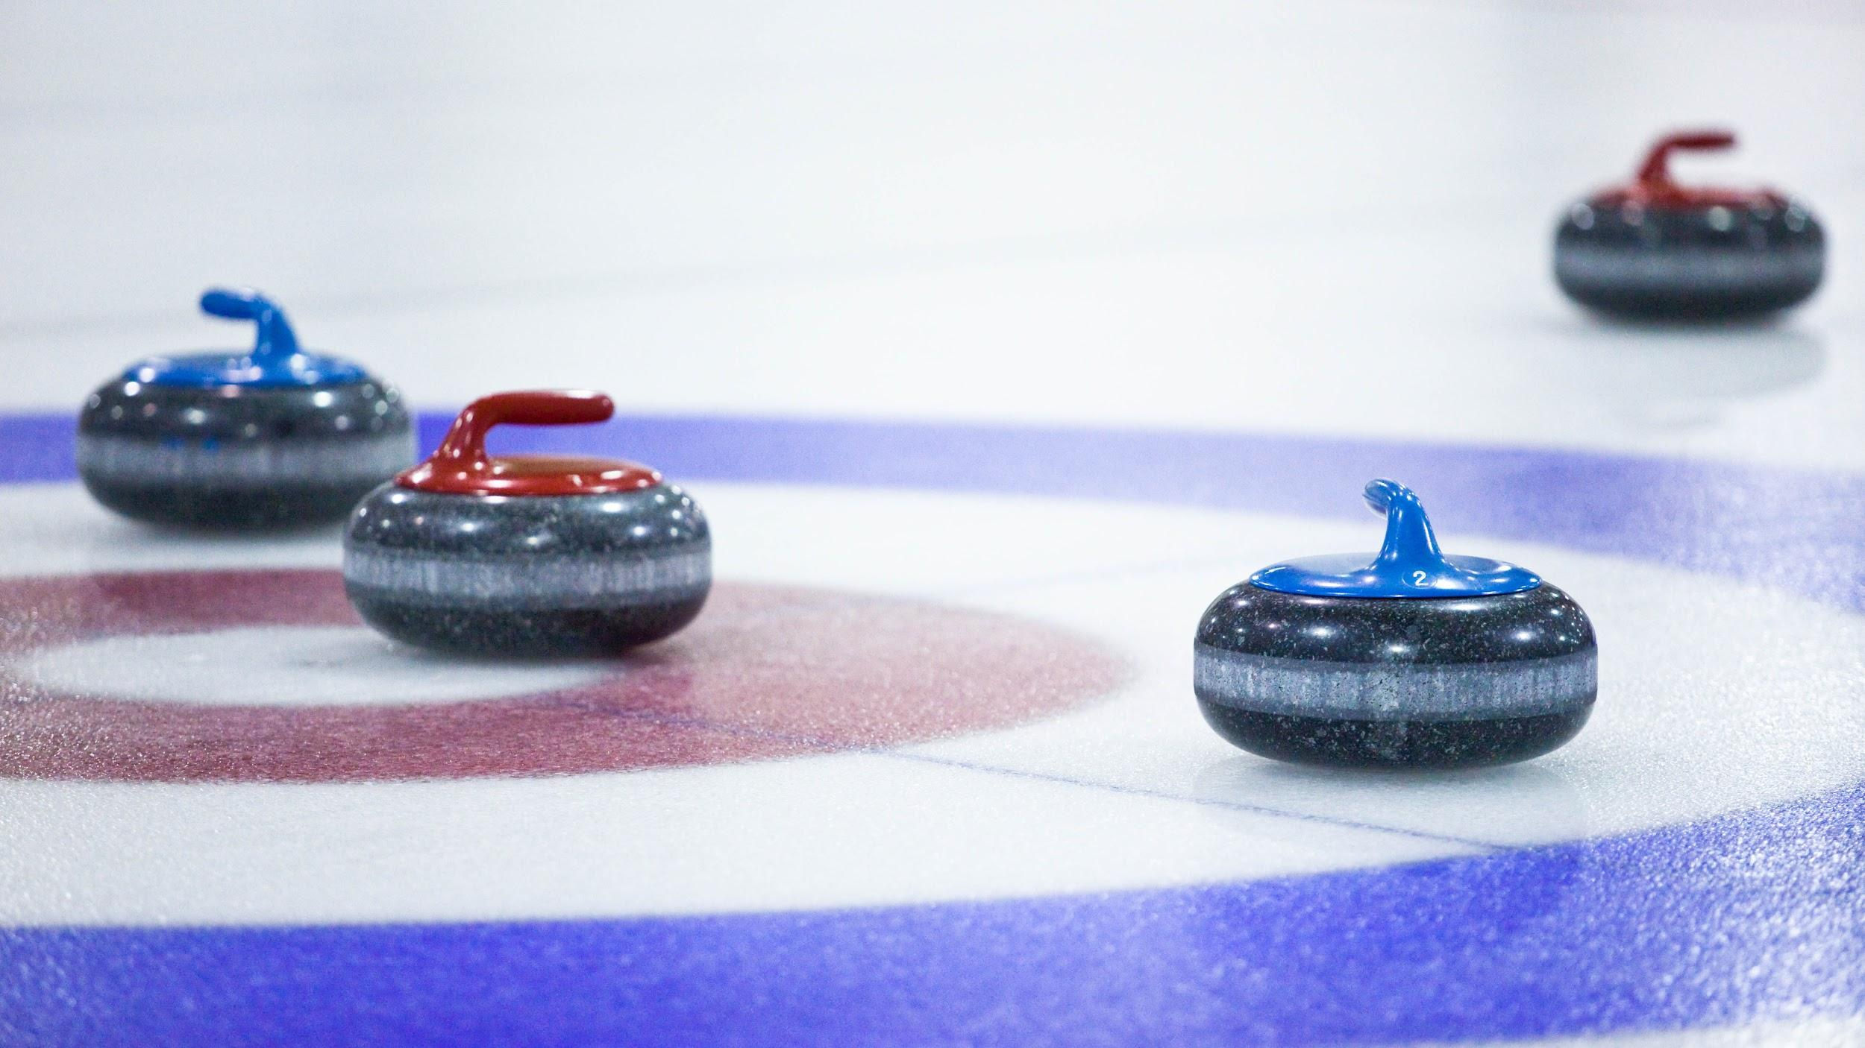
NIVEAU 2 : DÉBUTANT
COMPRENDRE ET APPLIQUER LES TECHNIQUES DE BASE

Slide 2
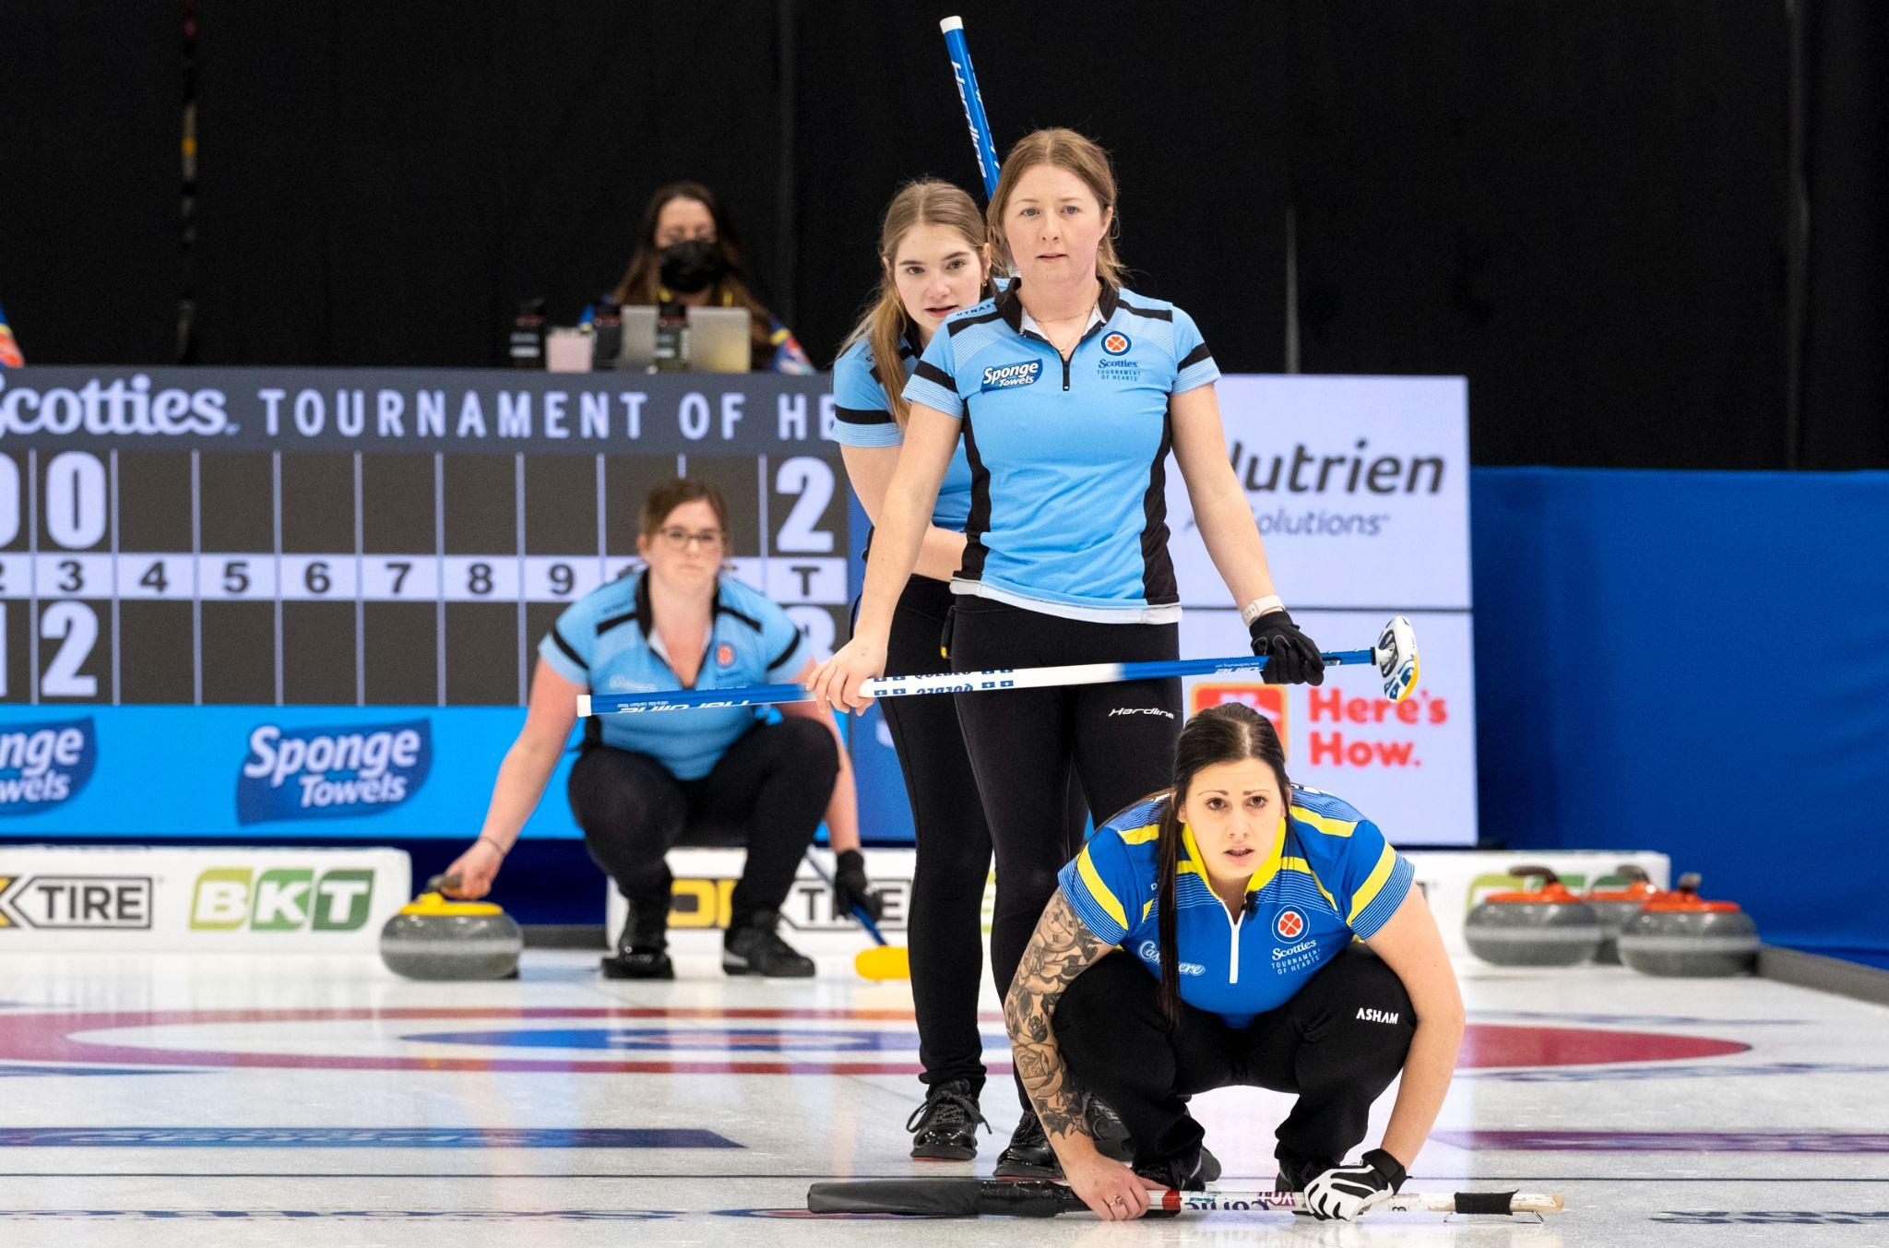
SEMAINE 1 - INTRODUCTION

Slide 3
Introduction
NIVEAU 2 - SEMAINE 1
→ Présentation du/des moniteur(s)
→ Présentation des participants
→ Présentation du programme
🥌 4 niveaux de 10 séances chacun
🥌 Niveau débutant et niveau intermédiaire
🥌 Séances de 120 minutes
🥌 Technique hors glace, sur glace et parties

Slide 4
Objectifs
NIVEAU 2 - SEMAINE 1
Objectifs du programme :
🥌 Apprentissage des technique de base du curling
🥌 Offrir une expérience positive
🥌 Offrir un environnement sécuritaire et encadré par des moniteurs
🥌 Offrir des séances de développement au niveau récréatif
🥌 Permettre à tous les participants de viser un niveau de jeu intermédiaire à la fin du niveau 4

Slide 5
Thèmes
NIVEAU 2 - SEMAINE 1
Les différents thèmes abordés lors du niveau 2 :
→ La sécurité, les composantes de l’aire de jeu
→ La position dans le bloc de départ
→ Les étapes du lancer - Ajout des étapes
d’une sortie
→ Amélioration des techniques de la prise de
la pierre
→ Révision et application de la zone du point
de détente
→ Amélioration des techniques afin d’avoir un meilleur axe de lancer
→ Révision et intégration des quatre points clés pour un brossage efficace en position ouverte
→ Contrôle de la pesanteur
→ Évolution de la stratégie et application de la tolérance
→ Amélioration du système de communication

Slide 6
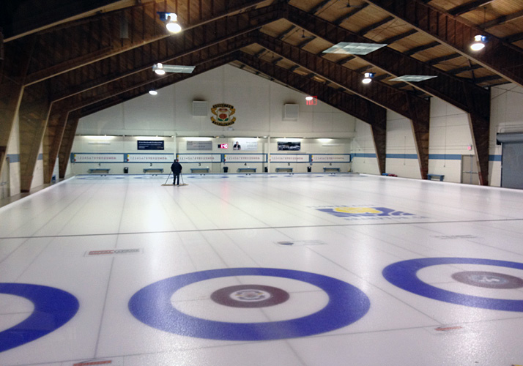
L’aire de jeu
NIVEAU 2 - SEMAINE 1
Rappel des différentes composantes de l’aire de jeu :
→ La ligne arrière
→ La ligne de « T »
→ La maison
→ Les cercles de 12, 8 et 4 pieds
→ Le bouton
→ La ligne de jeu
→ Les lignes de côté
→ Le bloc de départ

Slide 7
Sécurité
NIVEAU 2 - SEMAINE 1
⛑
Rappel des éléments reliés à la sécurité sur les glaces :
→ Échauffement
→ Toujours accéder à la glace avec le pied antidérapant
→ Ne jamais courir ou marcher de reculons sur la glace
→ L’entraîneur doit toujours avoir un plan d’action d’urgence, un plan pour minimiser le risque
→ Le moniteur organise des activités appropriées au niveau des participants
→ Équipements adéquats : semelles adhérentes, balai propre, etc.
→ Connaître l’emplacement de la trousse d’urgence, le défibrillateur

Slide 8
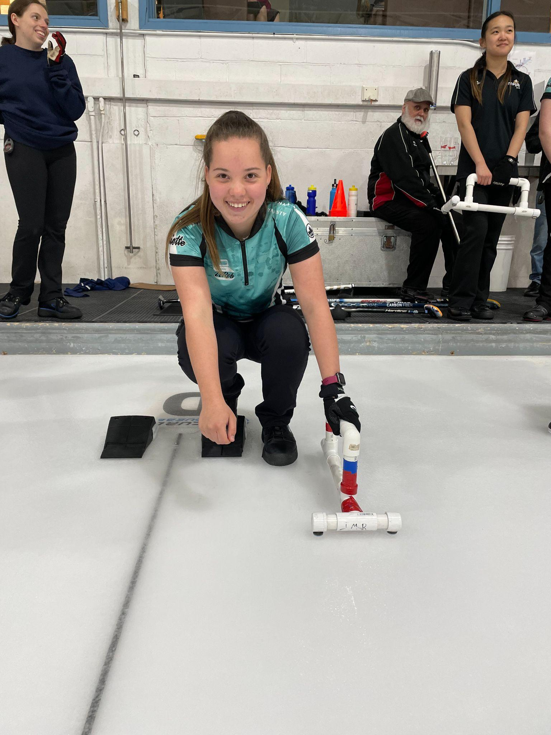
Bloc de départ
NIVEAU 2 - SEMAINE 1
Rappel des éléments importants pour une position de départ réussie (exemple pour un droitier) :
→ Se tenir debout derrière le bloc de départ
→ Positionner son pied droit sur la partie haute du bloc
→ Le gros orteil est orienté vers la cible
→ Positionner le pied glisseur vis-à-vis le pied sur le bloc de départ
→ Le talon du pied glisseur devrait être sur la même ligne que les orteils du pied droit (position talon-orteils)
→ Descendre en position de squat ou semi-accroupie

Slide 9
Bloc de départ (suite)
NIVEAU 2 - SEMAINE 1
→ Les épaules sont parallèles à la glace et perpendiculaires à l’axe de lancer
→ Les hanches sont perpendiculaires à l’axe de lancer (les os pointus de gauche et droite sont comme nos yeux, ils doivent regarder vers l’axe de lancer)
→ L’oeil dominant est sur l’axe de lancer*
→ Le bras d’appui est légèrement fléchi
→ Le bras de lancer est ferme et relaxe, le coude demeure légèrement fléchi
*L’oeil dominant pour un droitier peut être le gauche et vice versa. Dans ce cas, on doit doit rapprocher l’oeil dominant de l’axe de lancer.

Slide 10
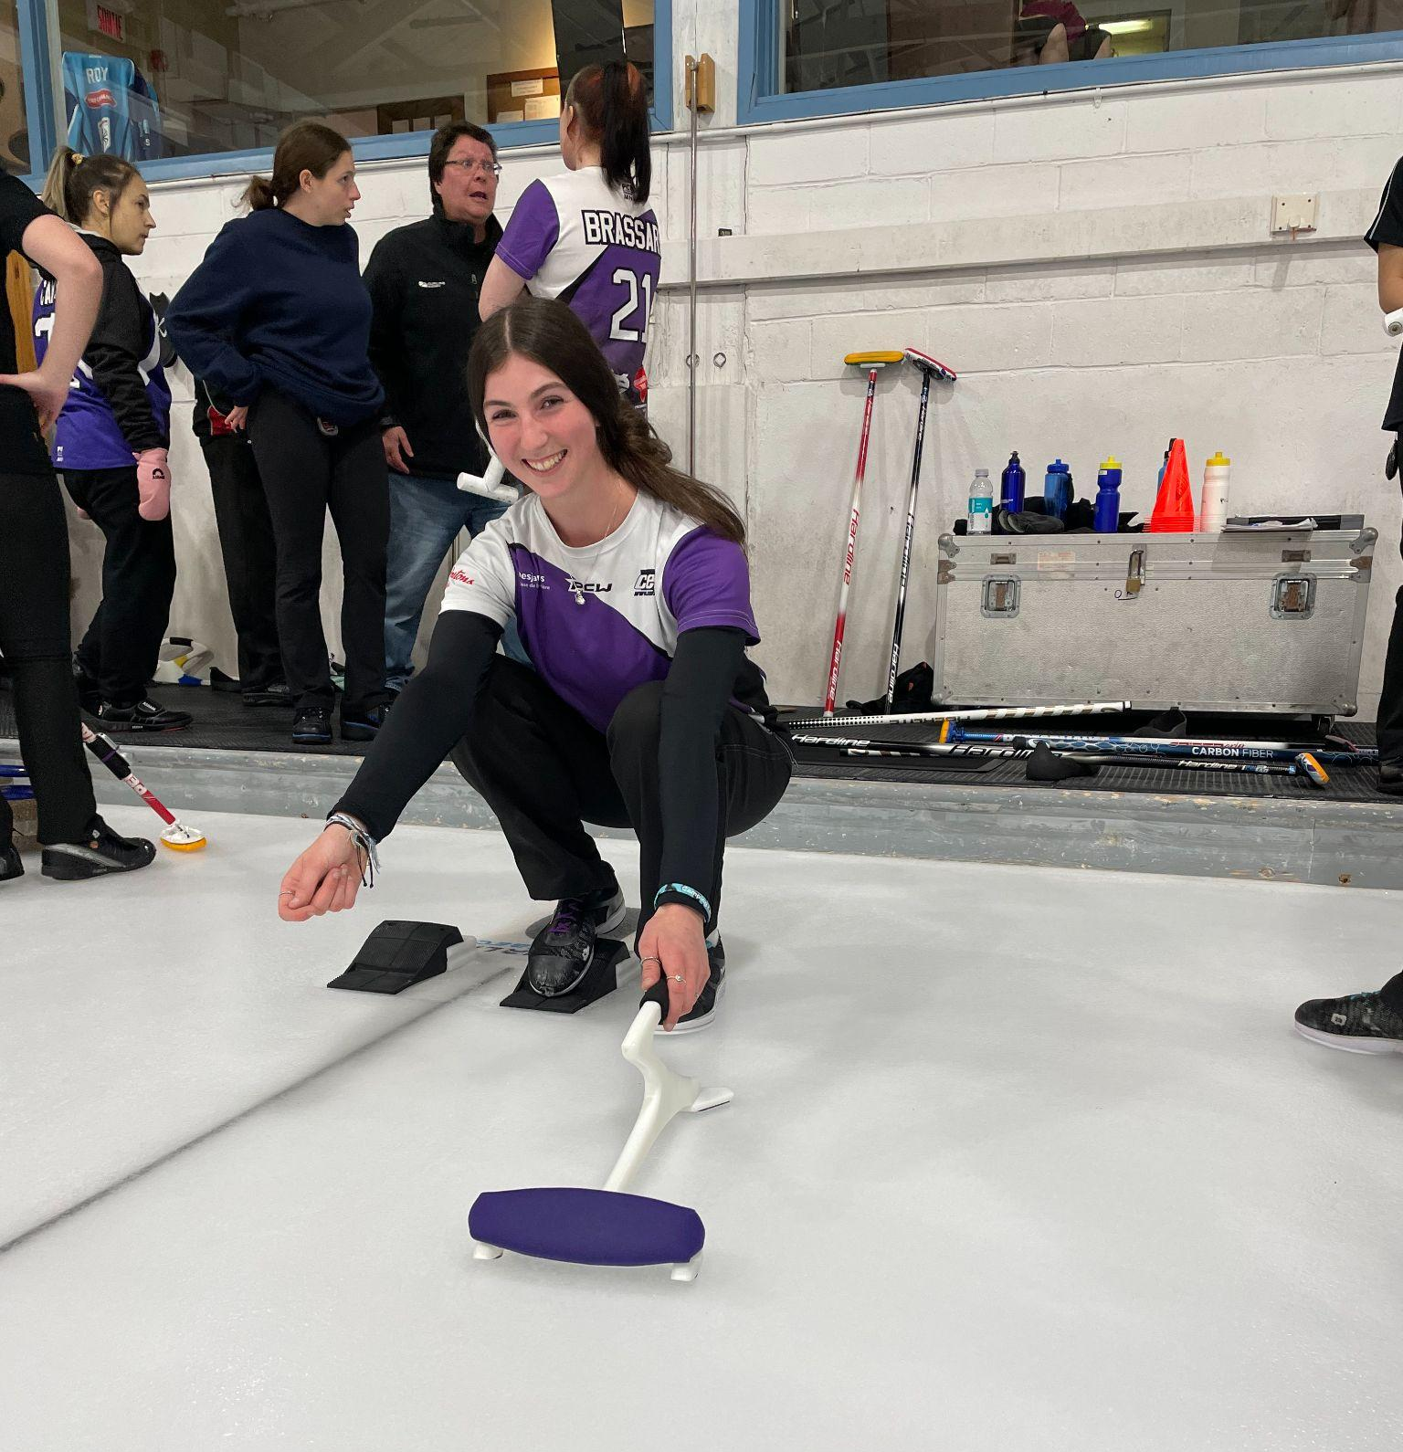
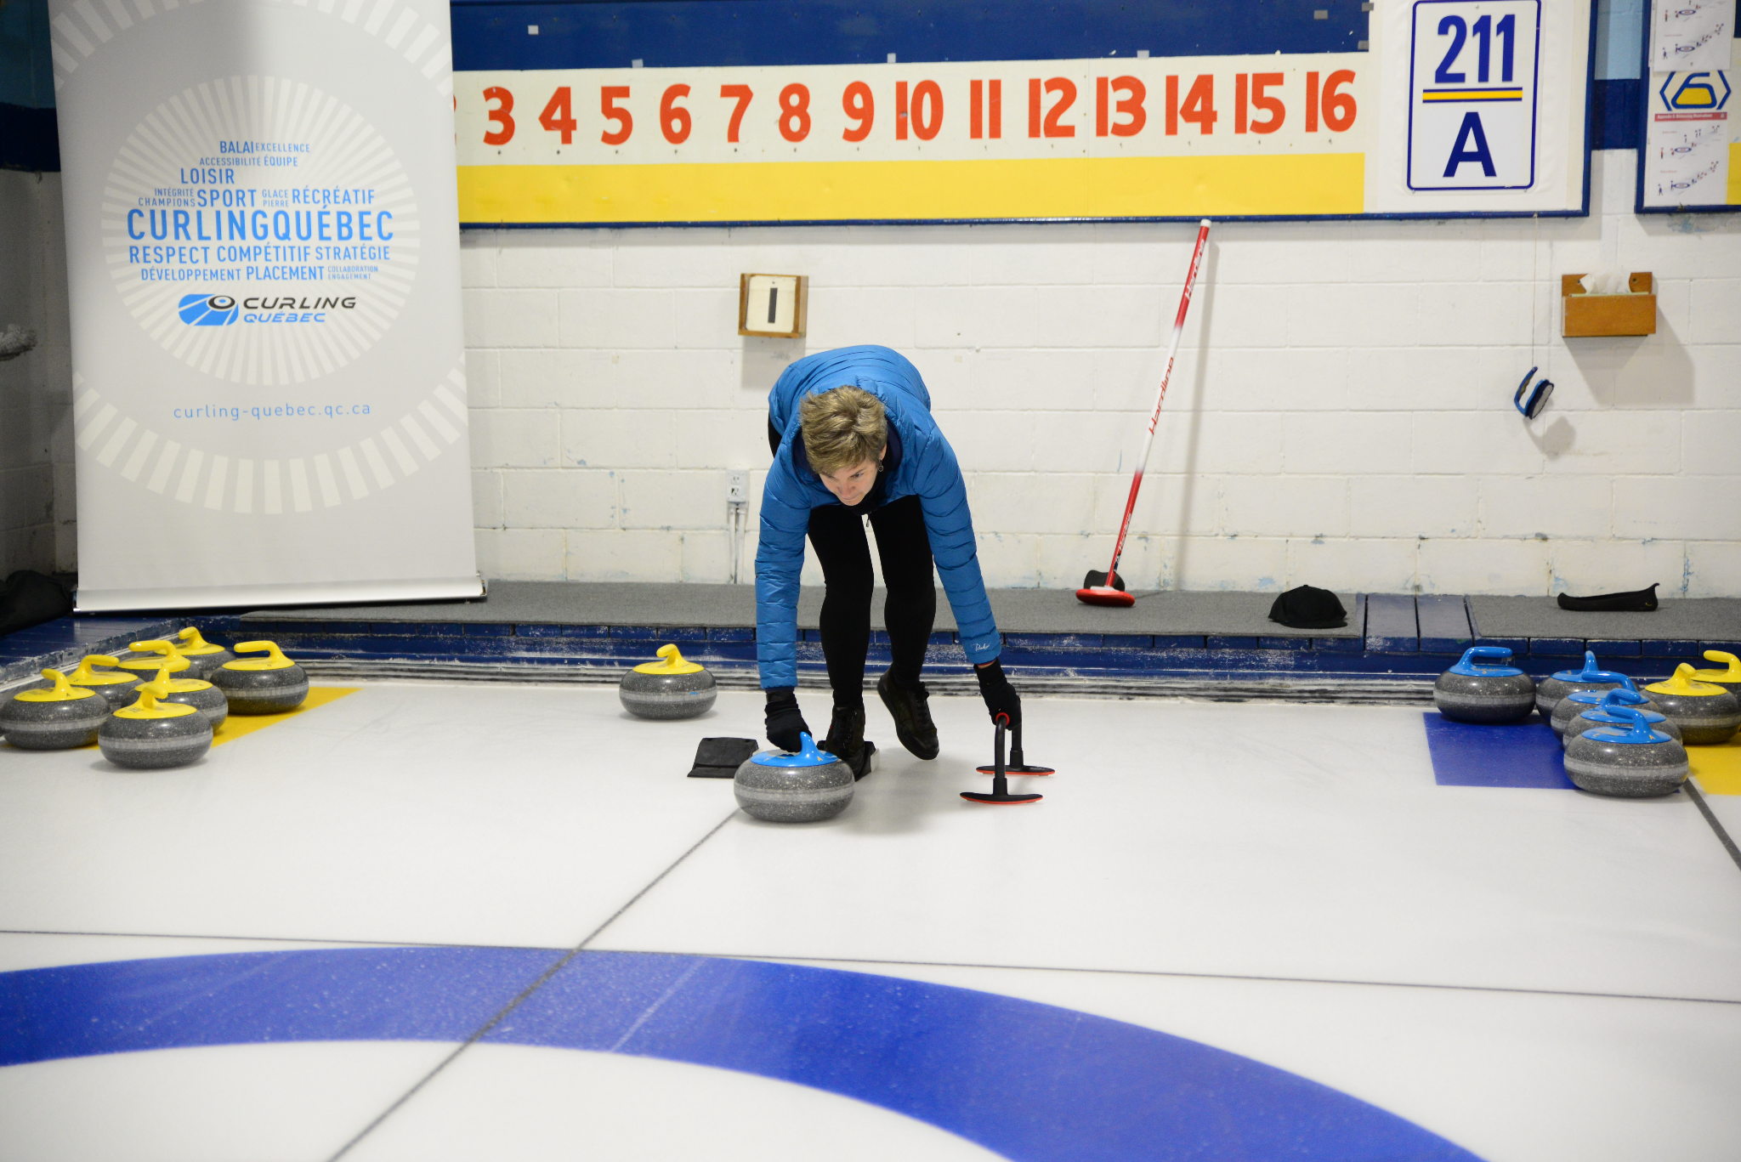
Position dans le bloc de départ
NIVEAU 2 - SEMAINE 1
À FAIRE ✅
À NE PAS FAIRE ❌

Slide 11
Conseils de l’entraîneur
NIVEAU 2 - SEMAINE 1
→ Une bonne position dans le bloc de départ est un élément crucial dans la réussite du lancer.
→ Avoir une position adéquate, c’est comme la fondation de votre maison; elle doit être solide!
→ Si l’on ne maîtrise pas les bases du lancer, nous ne pourrons pas trouver de constance.
→ Prenez le temps de bien vous installer vers la cible et de prendre conscience de votre position.
Base solide = Stabilité = Constance

Slide 12
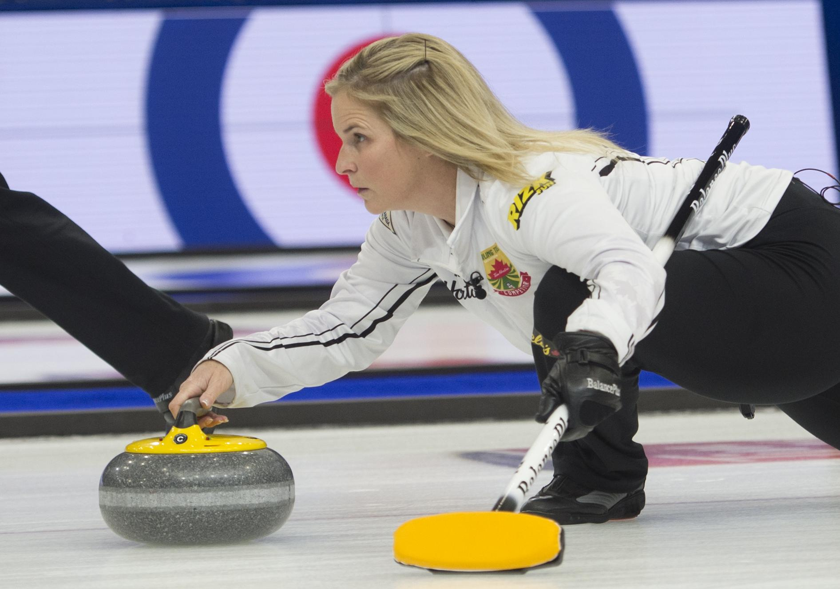
SEMAINE 2 - LE LANCER

Slide 13
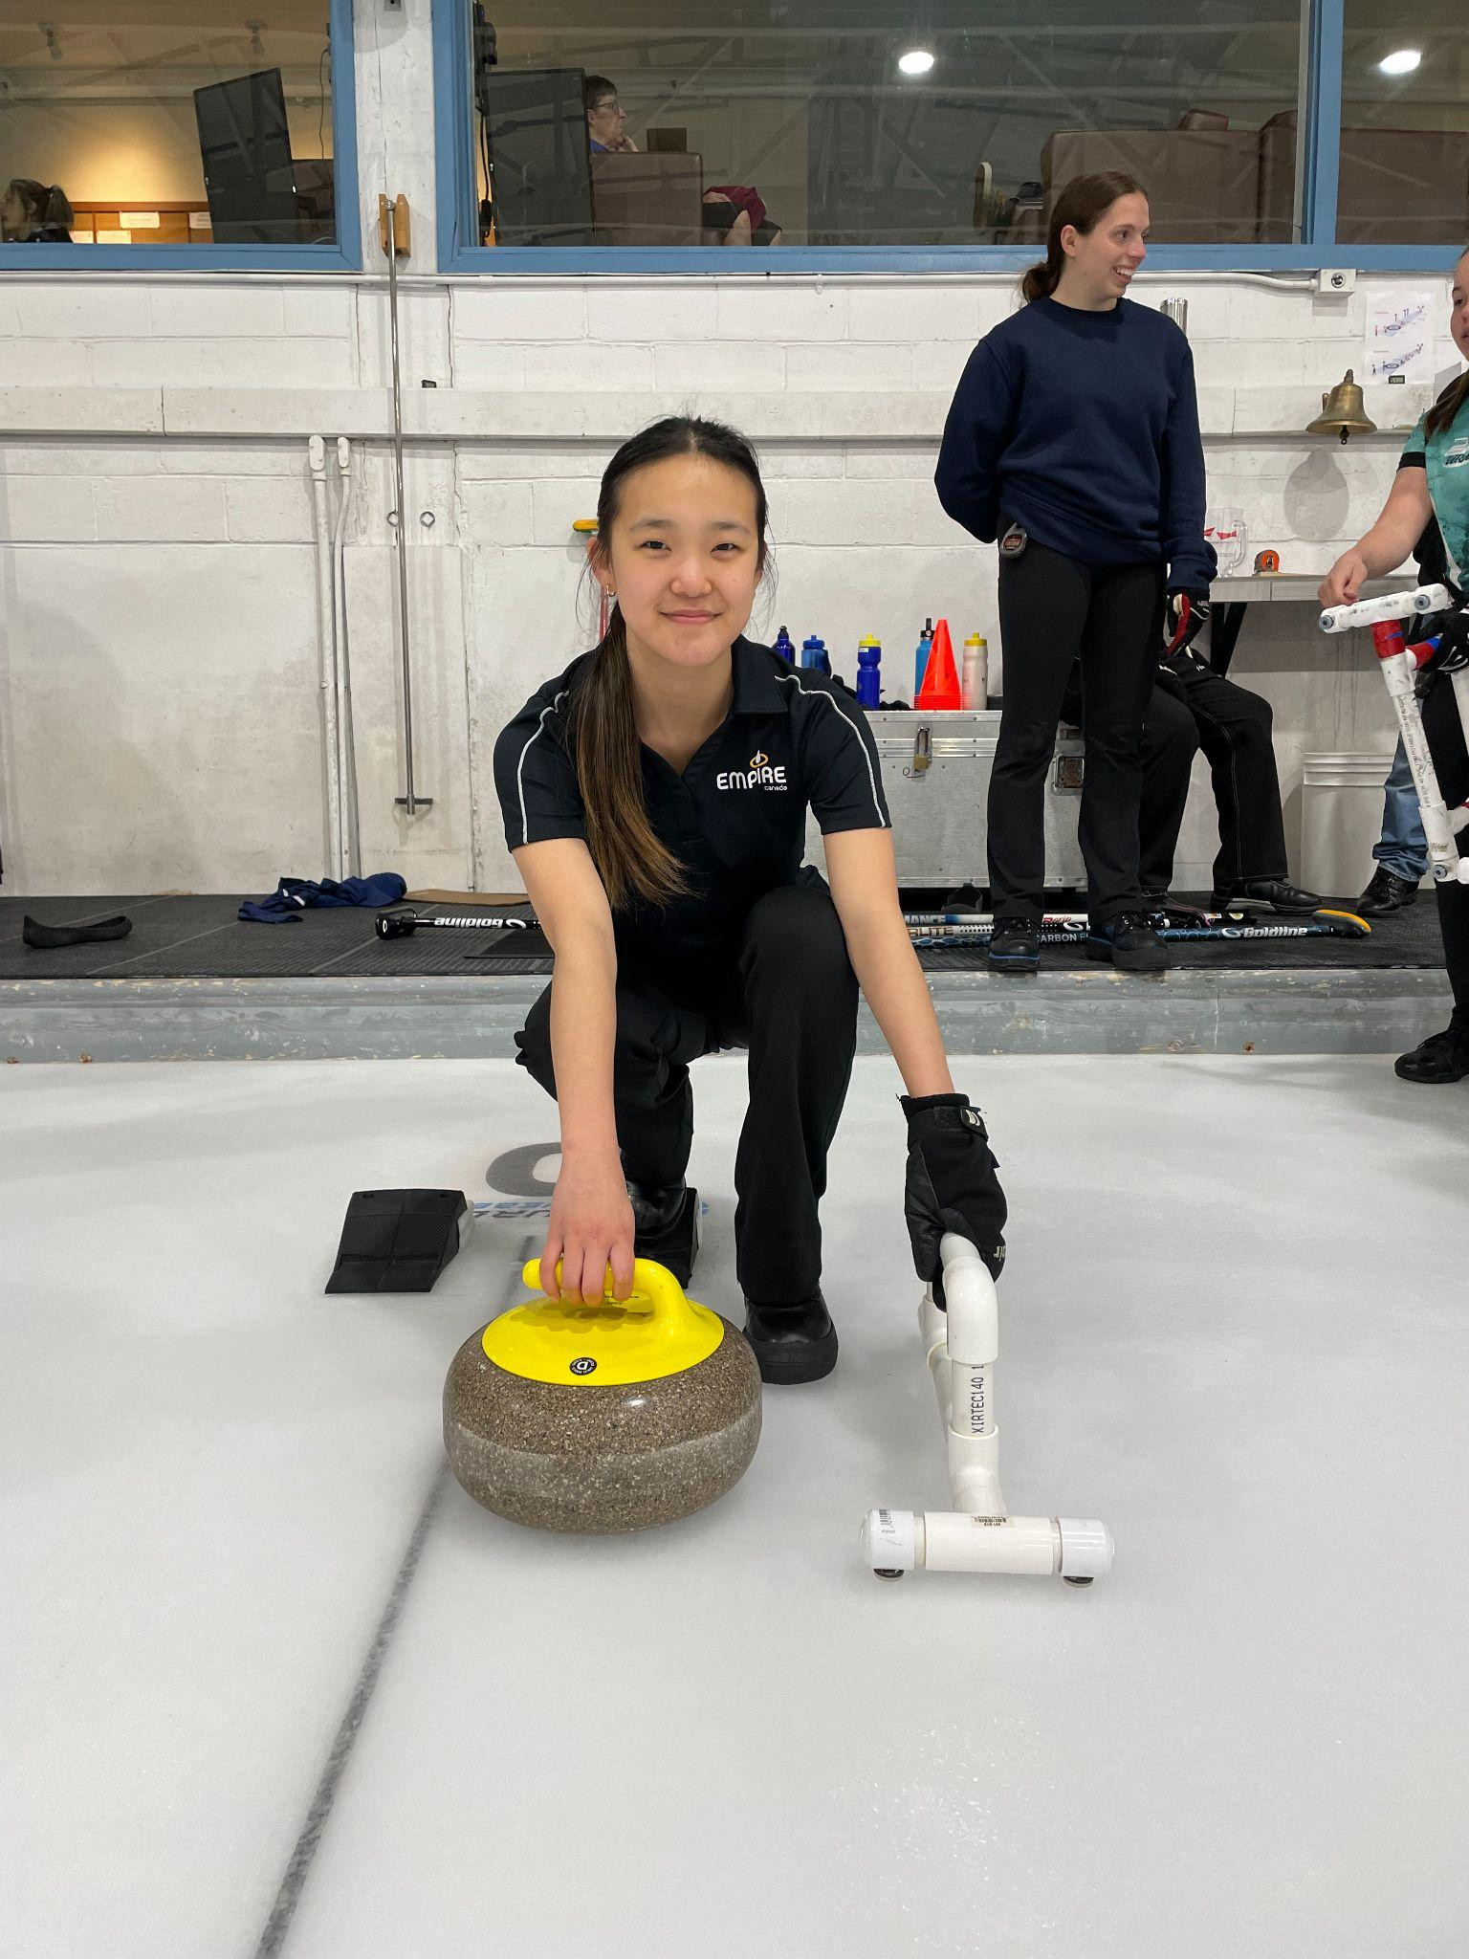
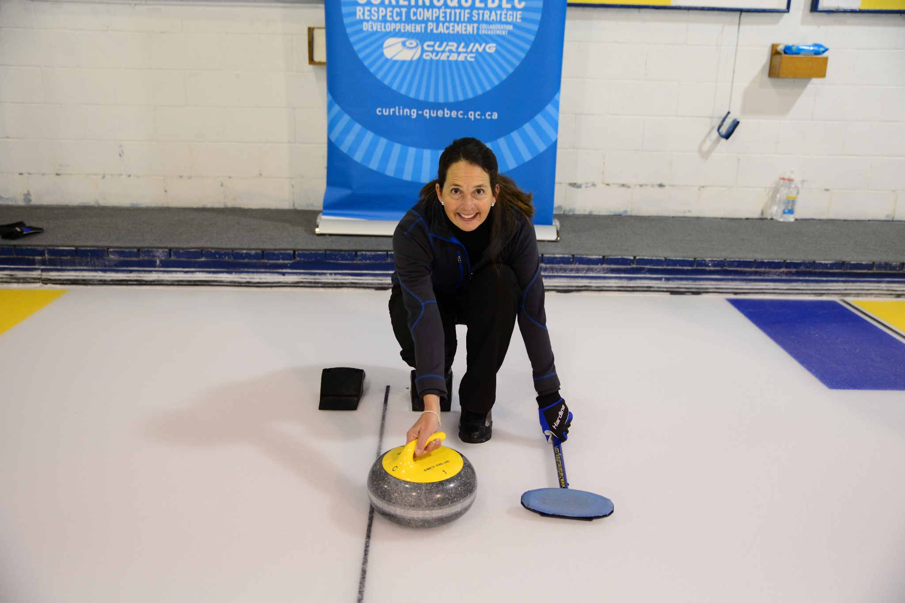
Le lancer
NIVEAU 2 - SEMAINE 2
La position dans le bloc de départ :
AVEC UN STABILISATEUR
AVEC UNE BROSSE

Slide 14
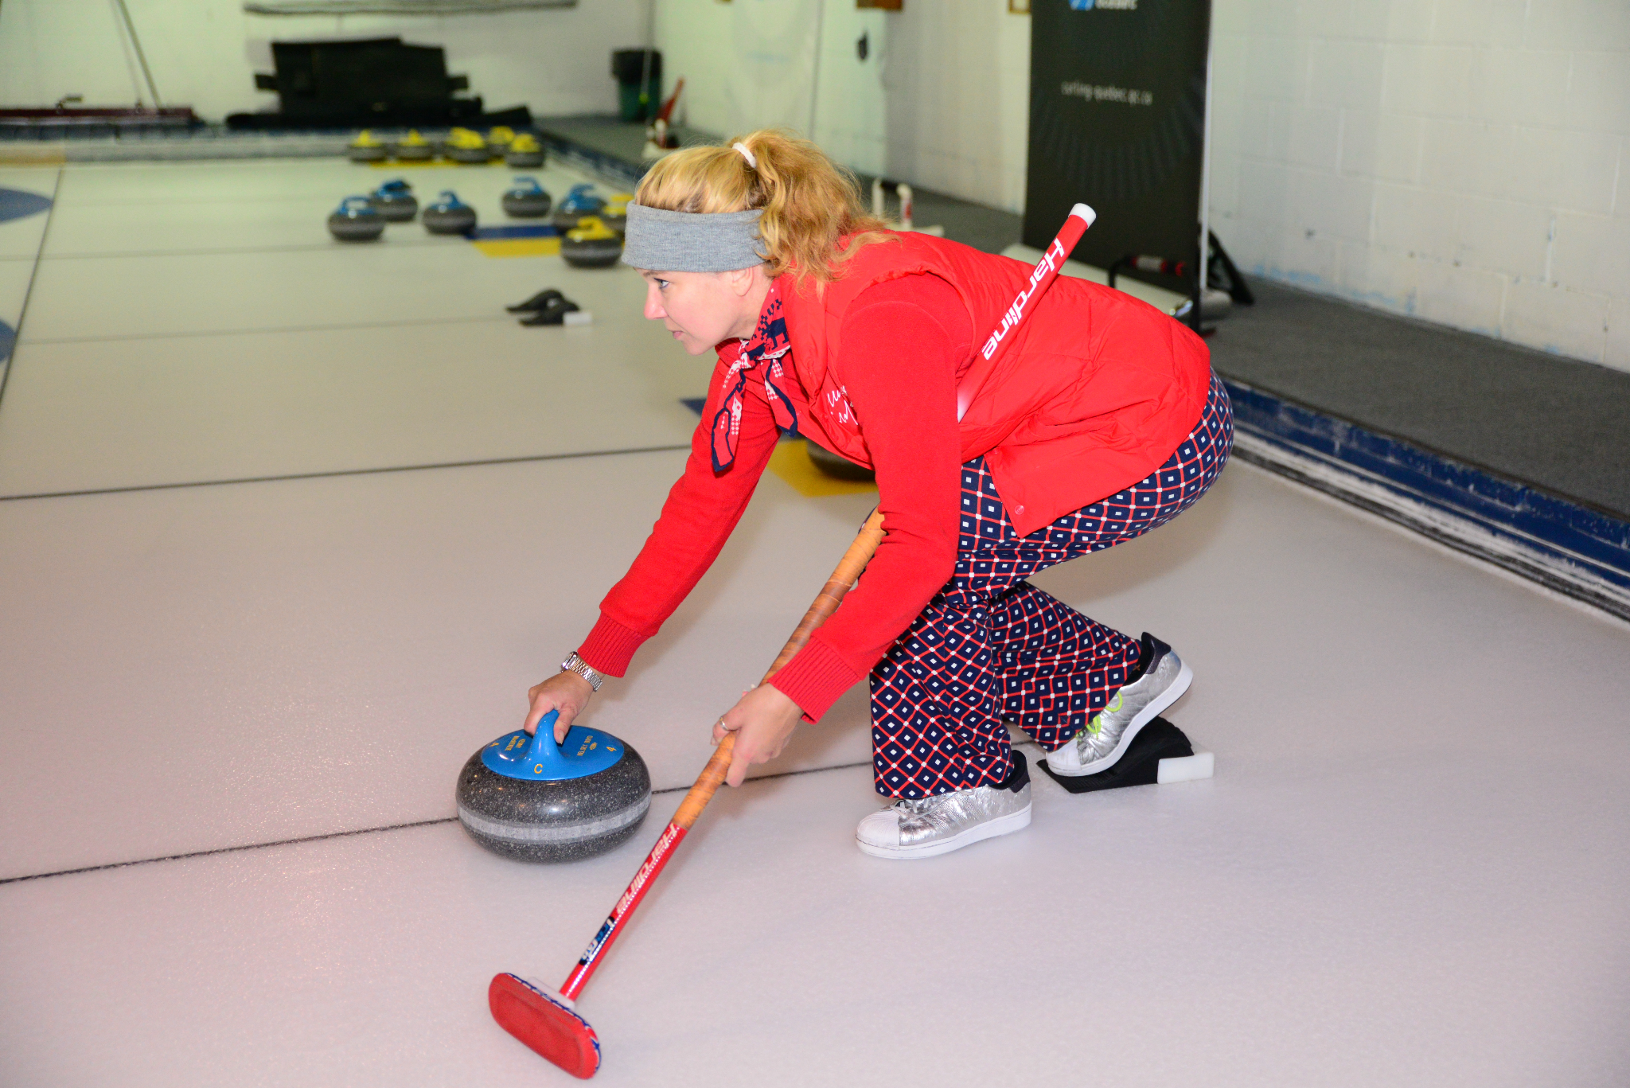
Les étapes du lancer
NIVEAU 2 - SEMAINE 2
Les étapes du lancer :
La position dans le bloc de départ
→ La position du pied dans le bloc et du pied glisseur
→ Le positionnement des épaules et des hanches
→ La position du bras d’appui et du bras de lancer
L’élan arrière
→ Élévation des hanches
→ Reculer légèrement le pied glisseur (talon-orteil opposé)
→ Le poids devrait être égal sur les deux jambes
→ Prendre une pause

Slide 15
Les étapes du lancer (suite)
NIVEAU 2 - SEMAINE 2
Les étapes du lancer :
Le transfert du poids et l’élan avant
→ Transférer le poids du haut du corps vers l’avant
→ En même temps que la pierre avance sur l’axe de lancer, amener le pied sous le centre de gravité (sous le nombril)
La poussée du bloc de départ
→ La jambe, dont le pied se trouve dans le bloc de départ, donne une poussée selon la vitesse du lancer demandé

Slide 16
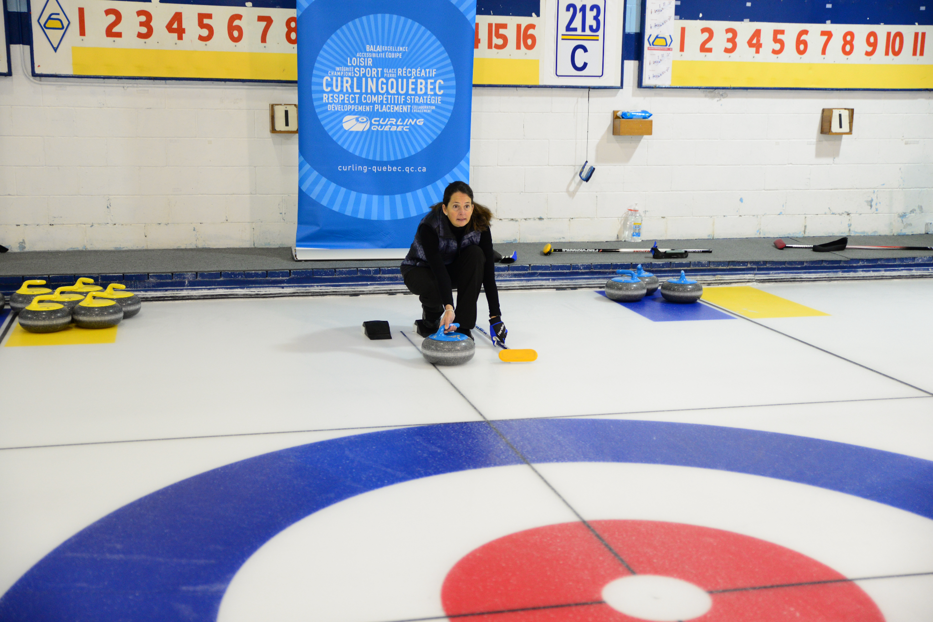
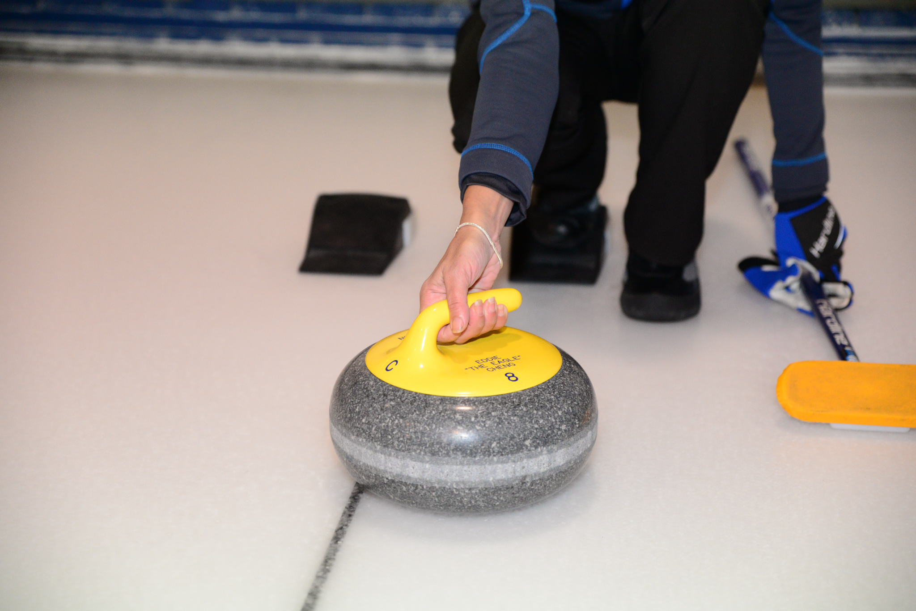
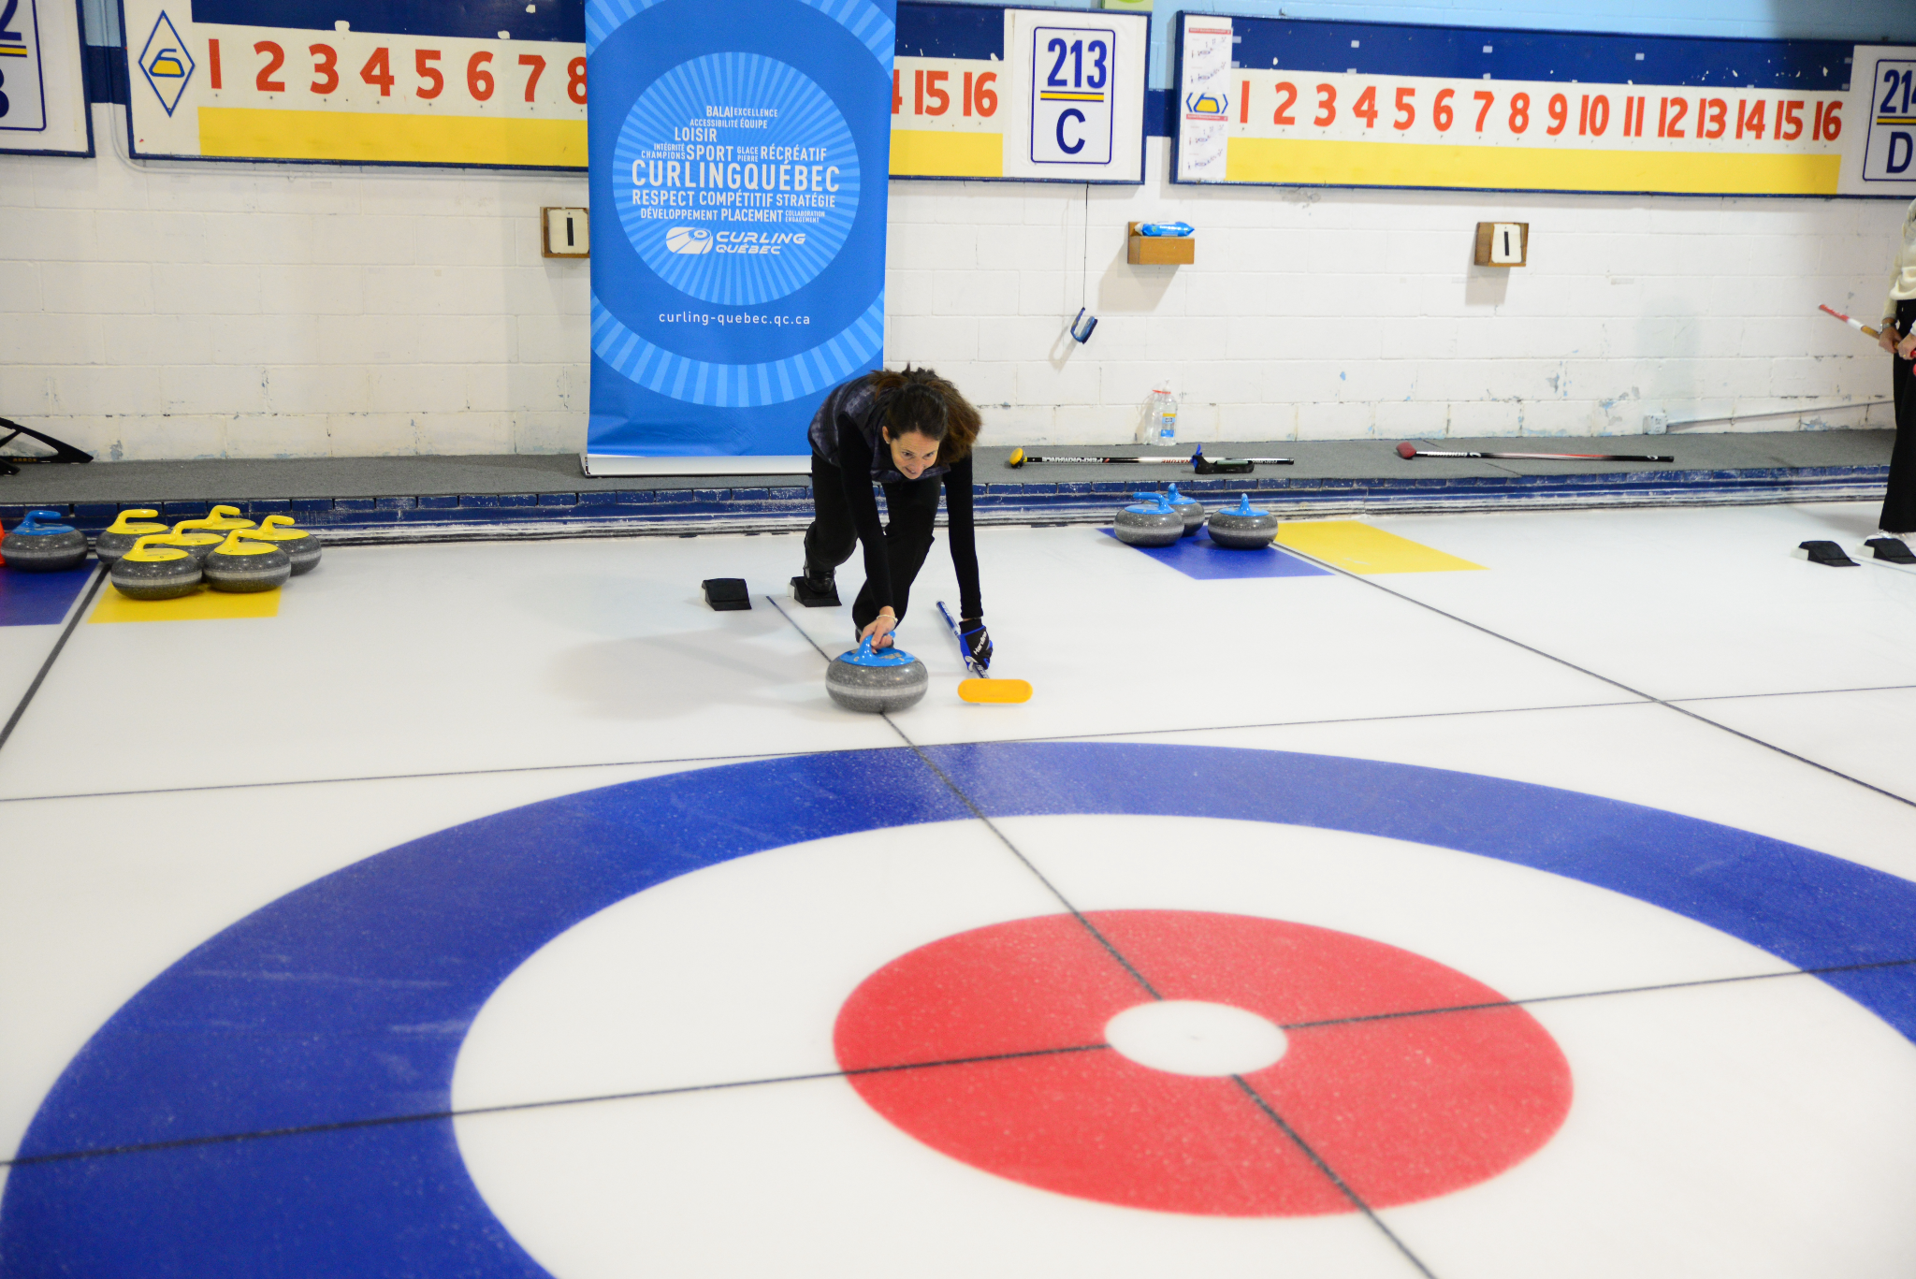
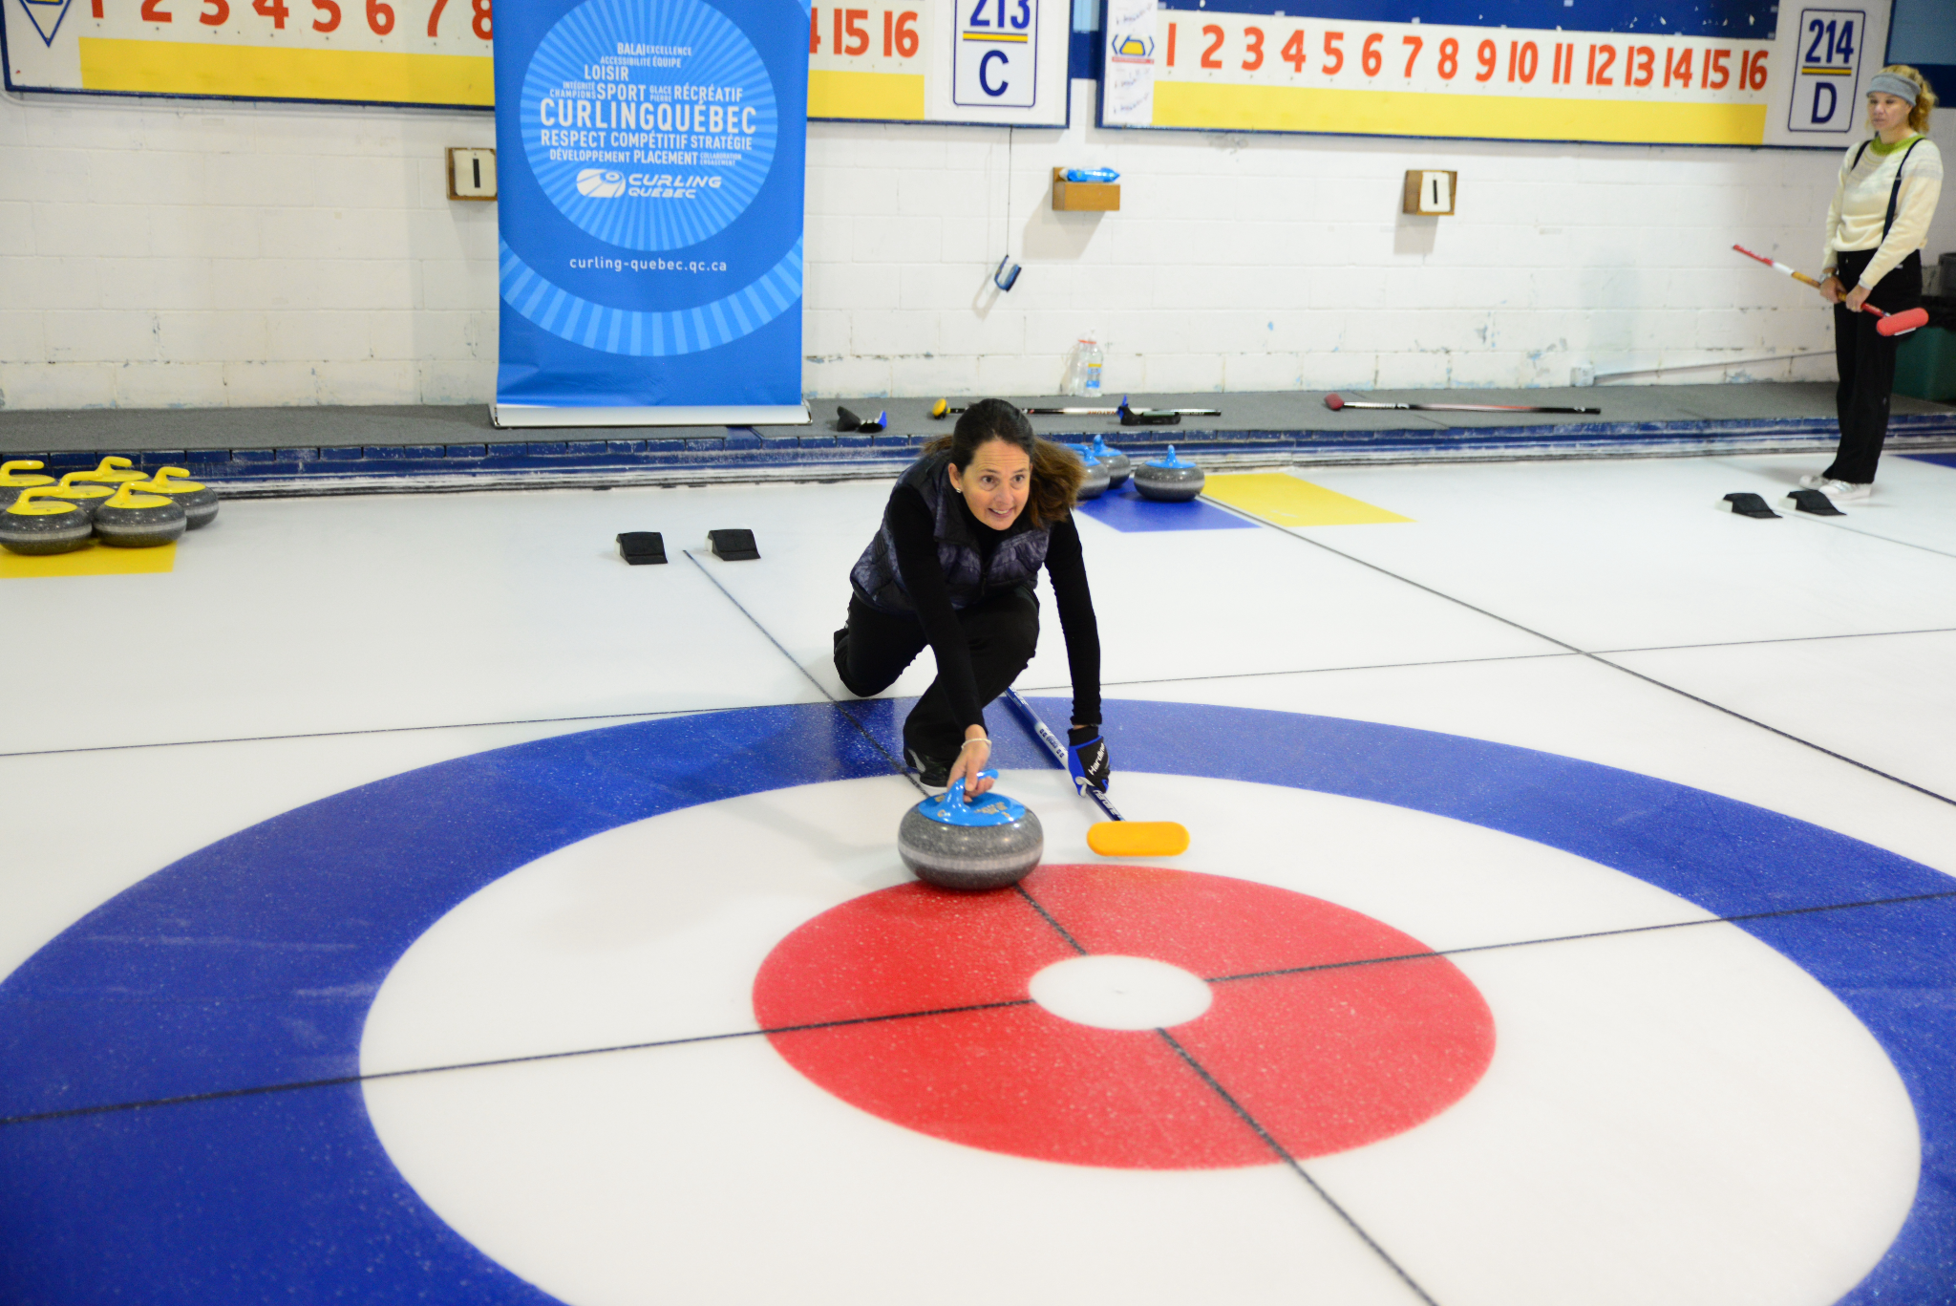
Les étapes du lancer - Photos
NIVEAU 2 - SEMAINE 2
1
2
3
4

Slide 17
Conseils de l’entraîneur
NIVEAU 2 - SEMAINE 2
Une fois notre base bien solidifiée dans le bloc de départ, les étapes du lancer seront tout aussi importants!
Rappel :
→ Attention de toujours garder un mouvement avant-arrière, ne pas faire de mouvement de rotation du corps.
→ Au départ, le pied glisseur devrait se trouver en position talon-orteils avec le pied dans le bloc de départ.
→ Ne pas reculer le pied glisseur trop loin lors de l’élan arrière. Garder les hanches parallèles à la glace.
→ Toujours garder les yeux sur la cible lors des étapes du lancer.

Slide 18
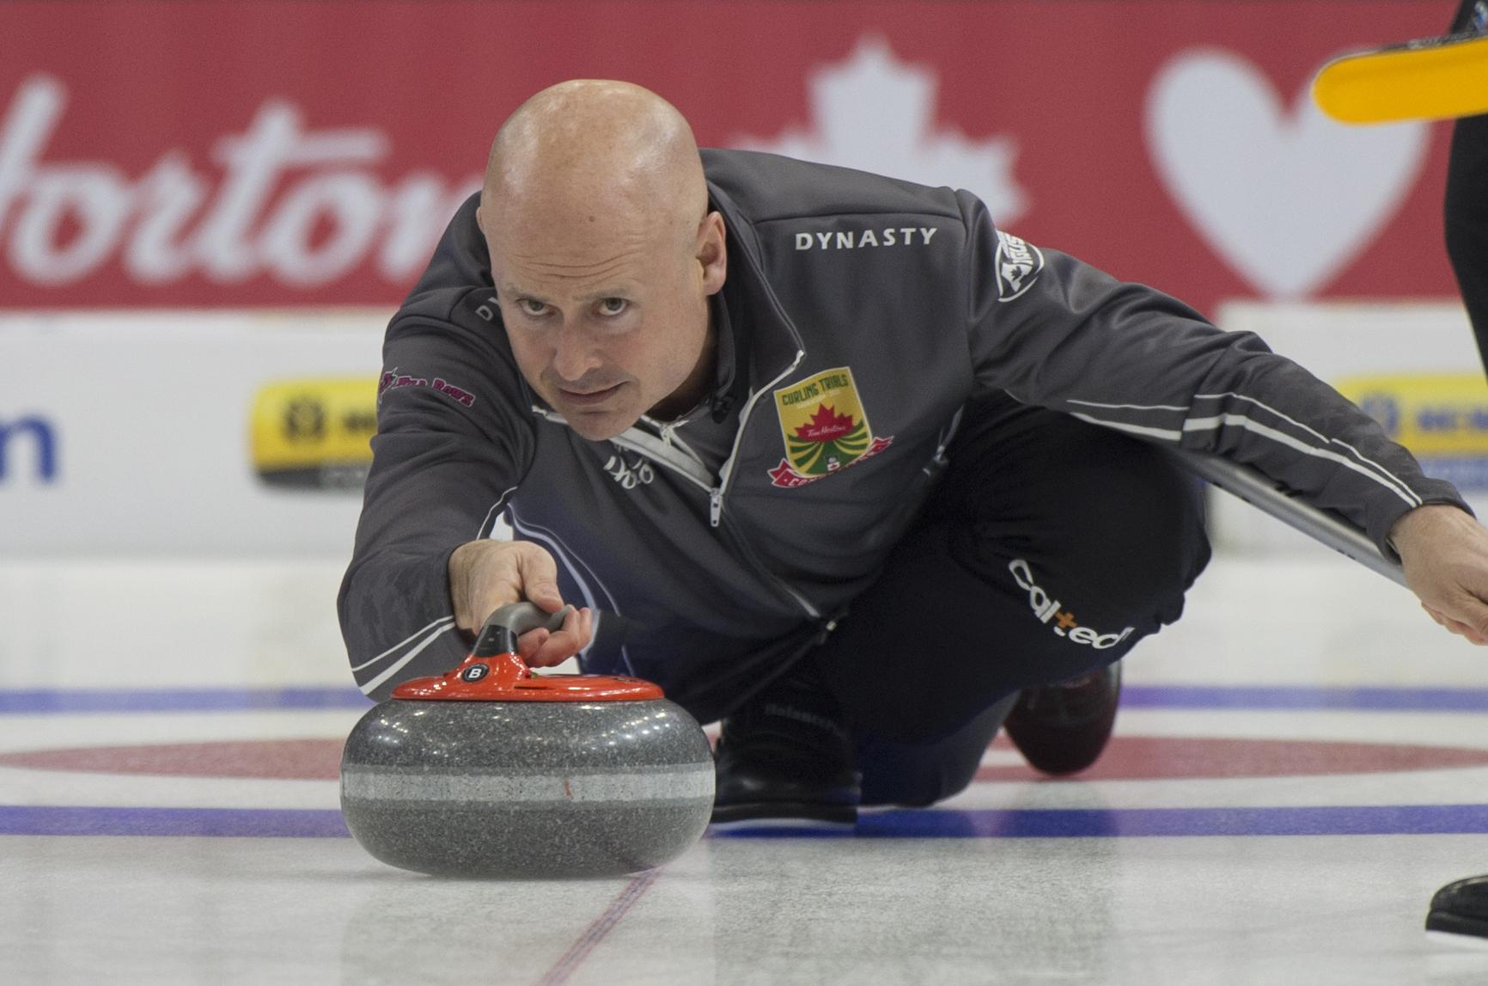
SEMAINE 3 - PRISE DE LA PIERRE

Slide 19
Le lâcher
NIVEAU 2 - SEMAINE 3
Rappel des points clés pour la prise de la pierre :
→ Placer la pierre de façon à avoir la poignée à midi
→ Garder le coude légèrement fléchi
→ Former un “U” avec le bout des doigts qui sera sous la poignée
→ Positionner le pouce sur le côté gauche de la poignée
→ Mettre l’emphase sur le pouce, l’index et le majeur
→ Un “V” sera ainsi créé avec le pouce et l’index
→ Pour une rotation horaire, tourner la pierre à 10h, la pointe du “V” sera orientée vers l’épaule droite
→ Pour une rotation antihoraire, tourner la pierre à 2h, la pointe du “V” sera orientée vers l’épaule gauche

Slide 20
Zone de lâcher
NIVEAU 2 - SEMAINE 3
Introduction de la zone de lâcher :
→ Le point de lâcher est le moment précis où la pierre quitte la main du lanceur.
→ La motion de rotation s’effectue sur environ une longueur de brosse…le temps de dire le mot clé : Tic Tac Toe.
→ Lâcher la pierre à midi (pour une rotation horaire ou antihoraire).
→ Chaque joueur devrait lâcher la pierre dans une zone de lancer qui se ressemble.
→ Plus le lâcher est constant, plus nos lancers seront constants et faciles à juger pour les brosseurs.

Slide 21
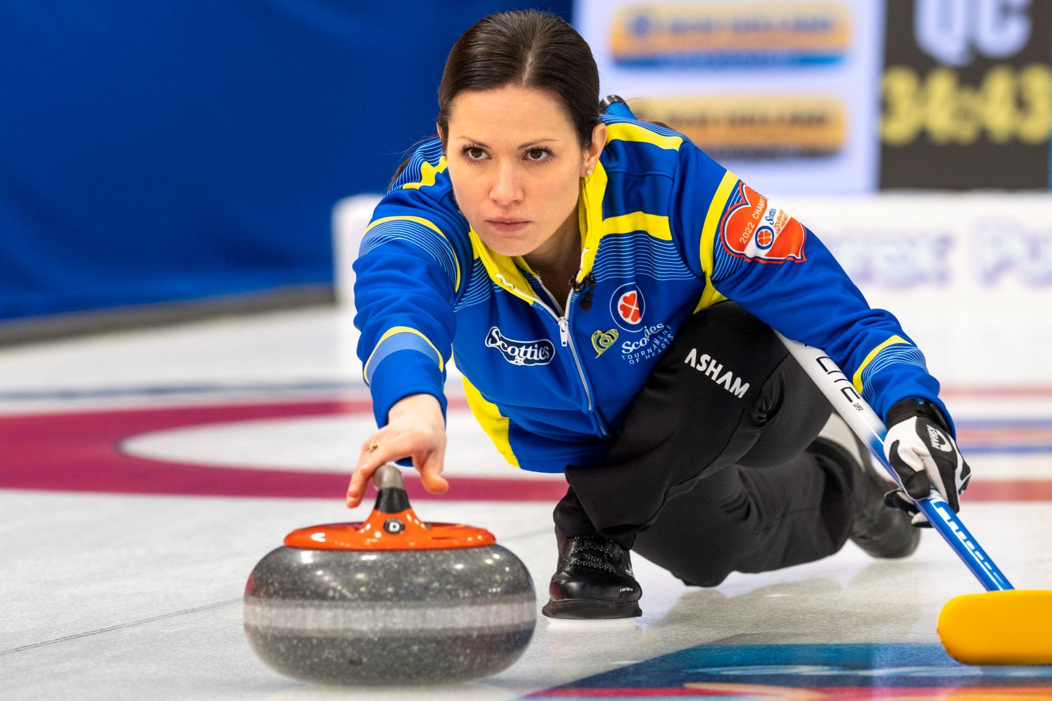
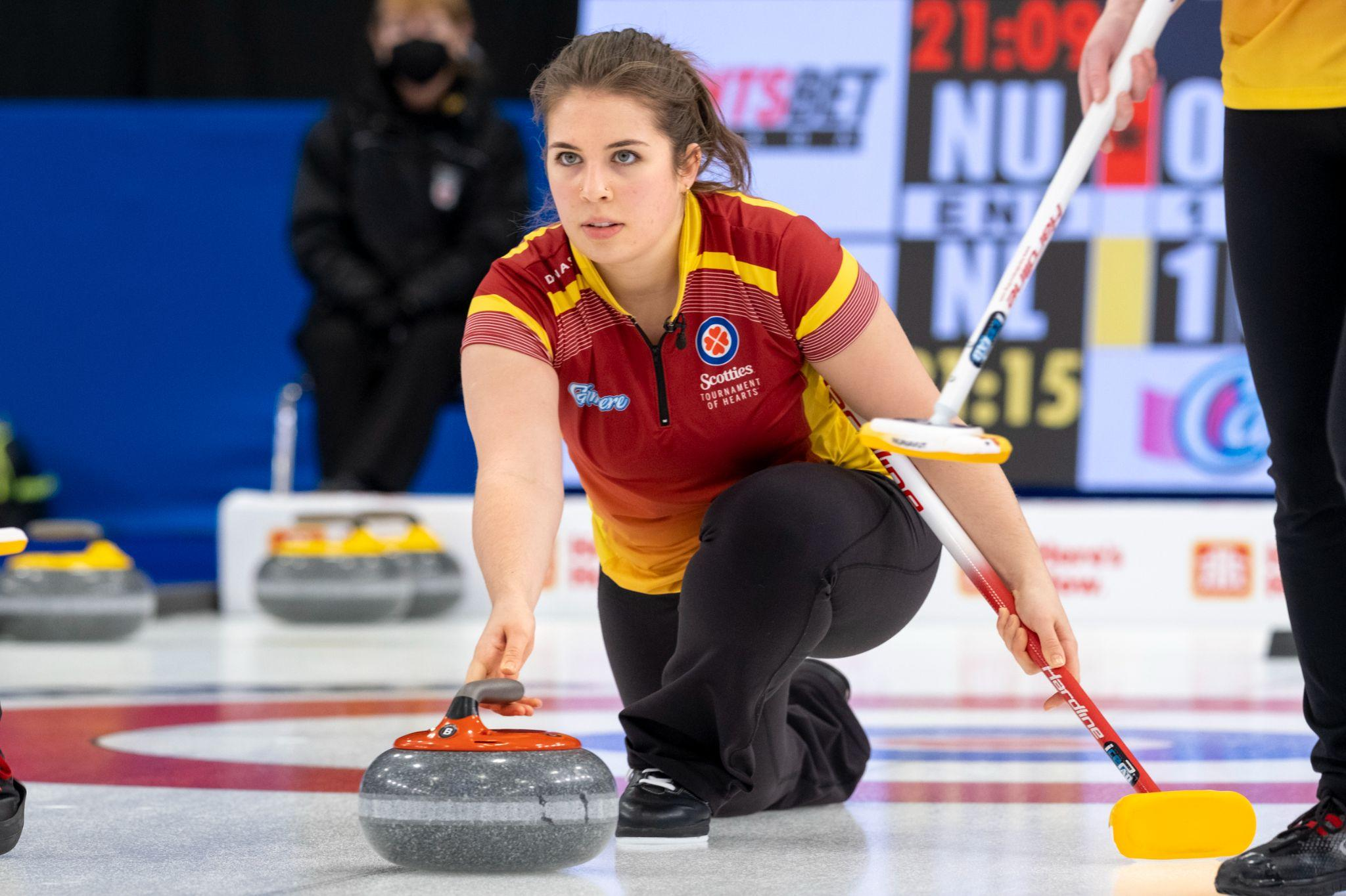
Le lâcher - Photos
NIVEAU 2 - SEMAINE 3
1
2

Slide 22
Conseils de l’entraîneur
NIVEAU 2 - SEMAINE 3
→ Un lâcher constant permettra un lancer constant et plus facile à juger pour vos brosseurs.
→ Tentez d’avoir le même nombre de rotations pour chacun de vos lancers.
→ Rappelez-vous de garder un bras ferme et relaxe; nous voulons garder une petite flexion au coude avec une prise de pierre ferme.
→ Votre main contrôle la pierre, ce n’est pas la pierre qui vous contrôle.
→ Terminez le lâcher en ayant votre index à midi comme si vous vouliez serrer la main de quelqu’un.

Slide 23
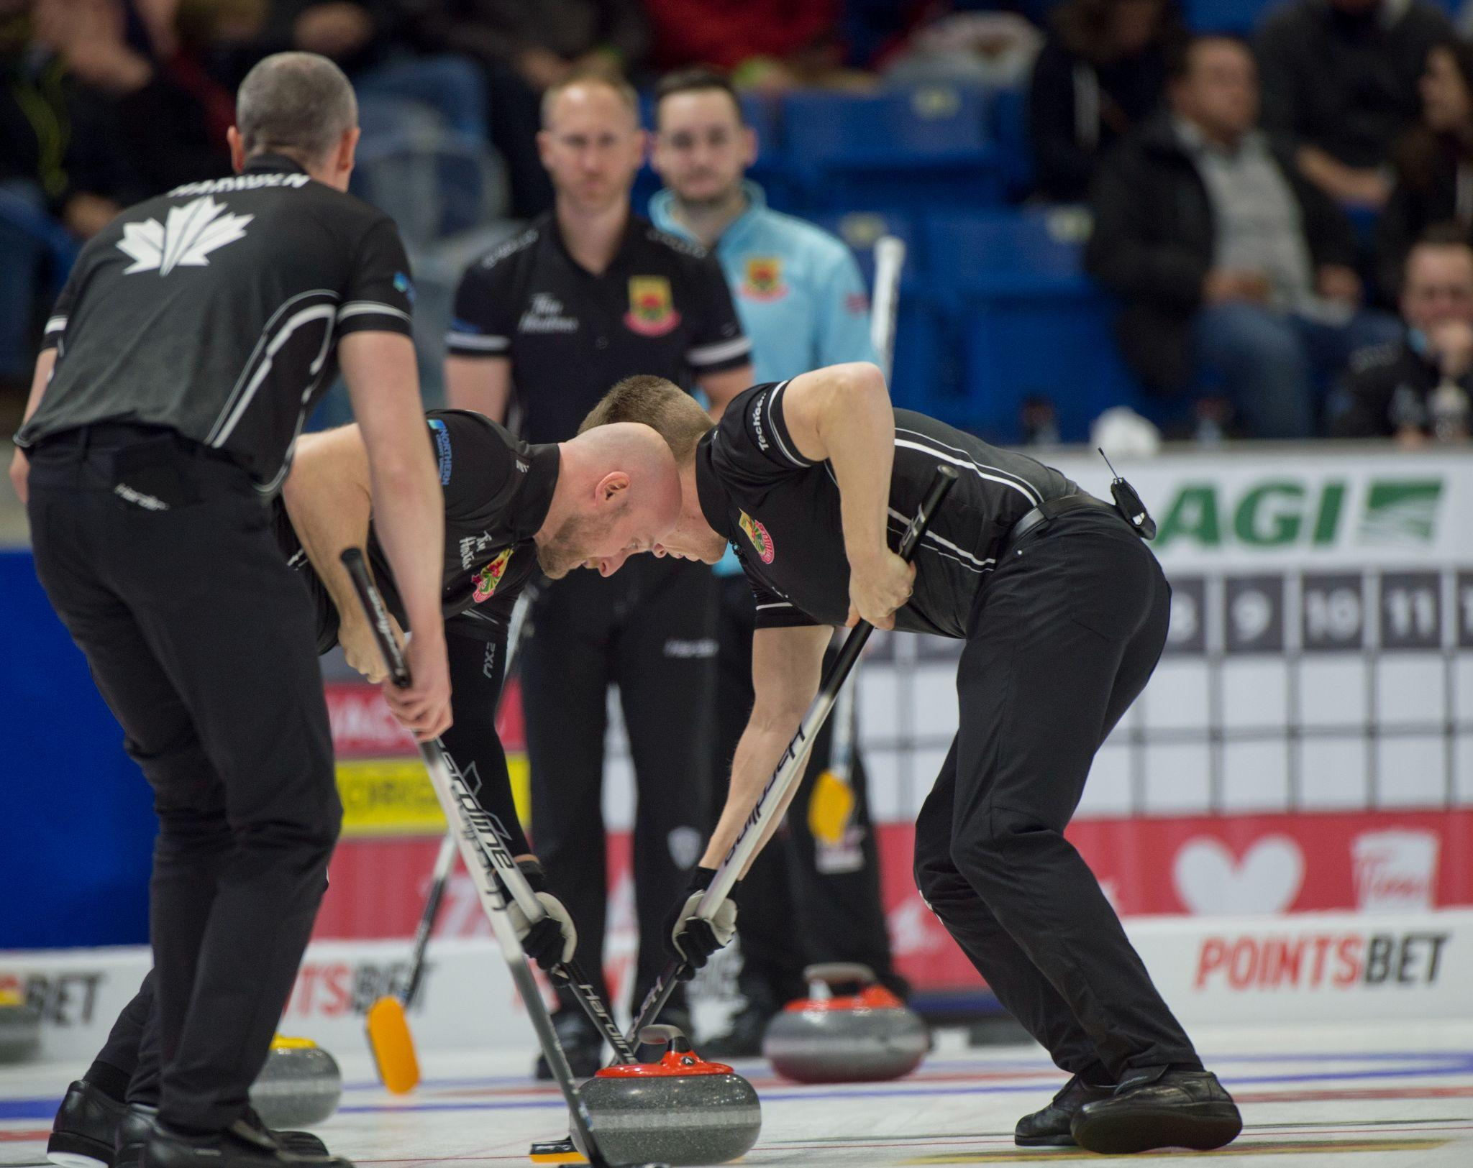
SEMAINE 4 - BROSSAGE

Slide 24
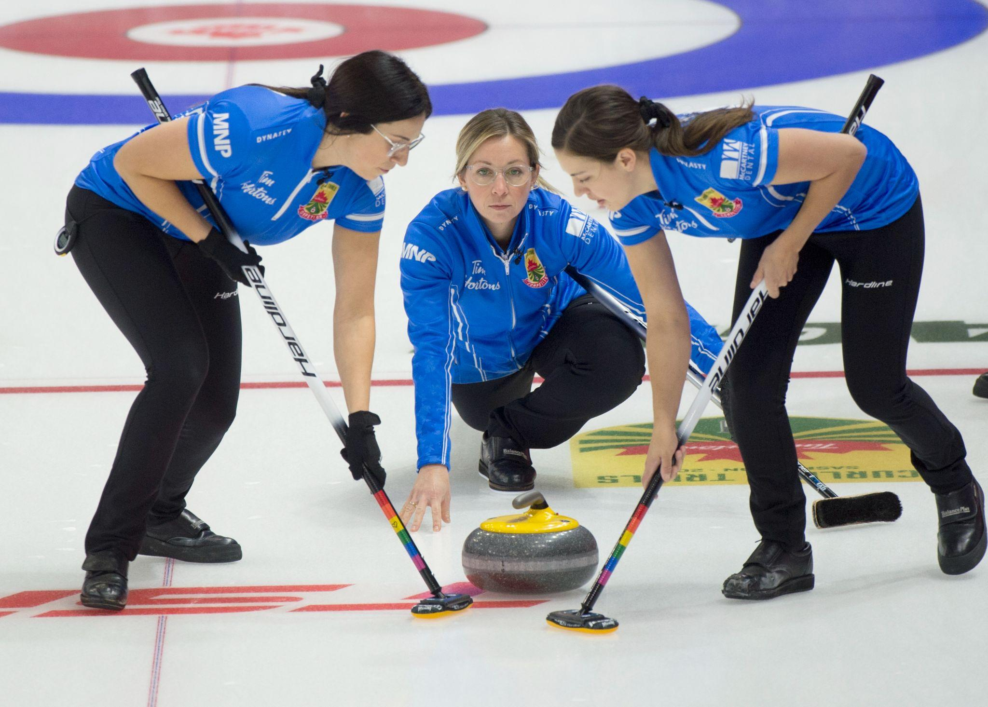
Brossage
NIVEAU 2 - SEMAINE 4
🧹
Rappel des points importants pour le brossage en position ouverte :
→ Le corps est orienté vers le capitaine
→ La paume de la main basse est orientée vers le capitaine
→ La paume de la main haute est orientée vers le brosseur
→ Déplacement des pieds en pas chassés

Slide 25
Brossage - 4 points clés
NIVEAU 2 - SEMAINE 4
🧹
Les 4 points clés pour un brossage efficace :
La position des mains sur la brosse
→ La main basse est à environ un pied de la tête de la brosse
La position de la tête
→ Les yeux sont au-dessus de la pierre
Le dos droit
→ En gardant le dos droit, on évite le risque de blessure
Le déplacement des pieds
→ Déplacement en chassé sur la pointe des pieds

Slide 26
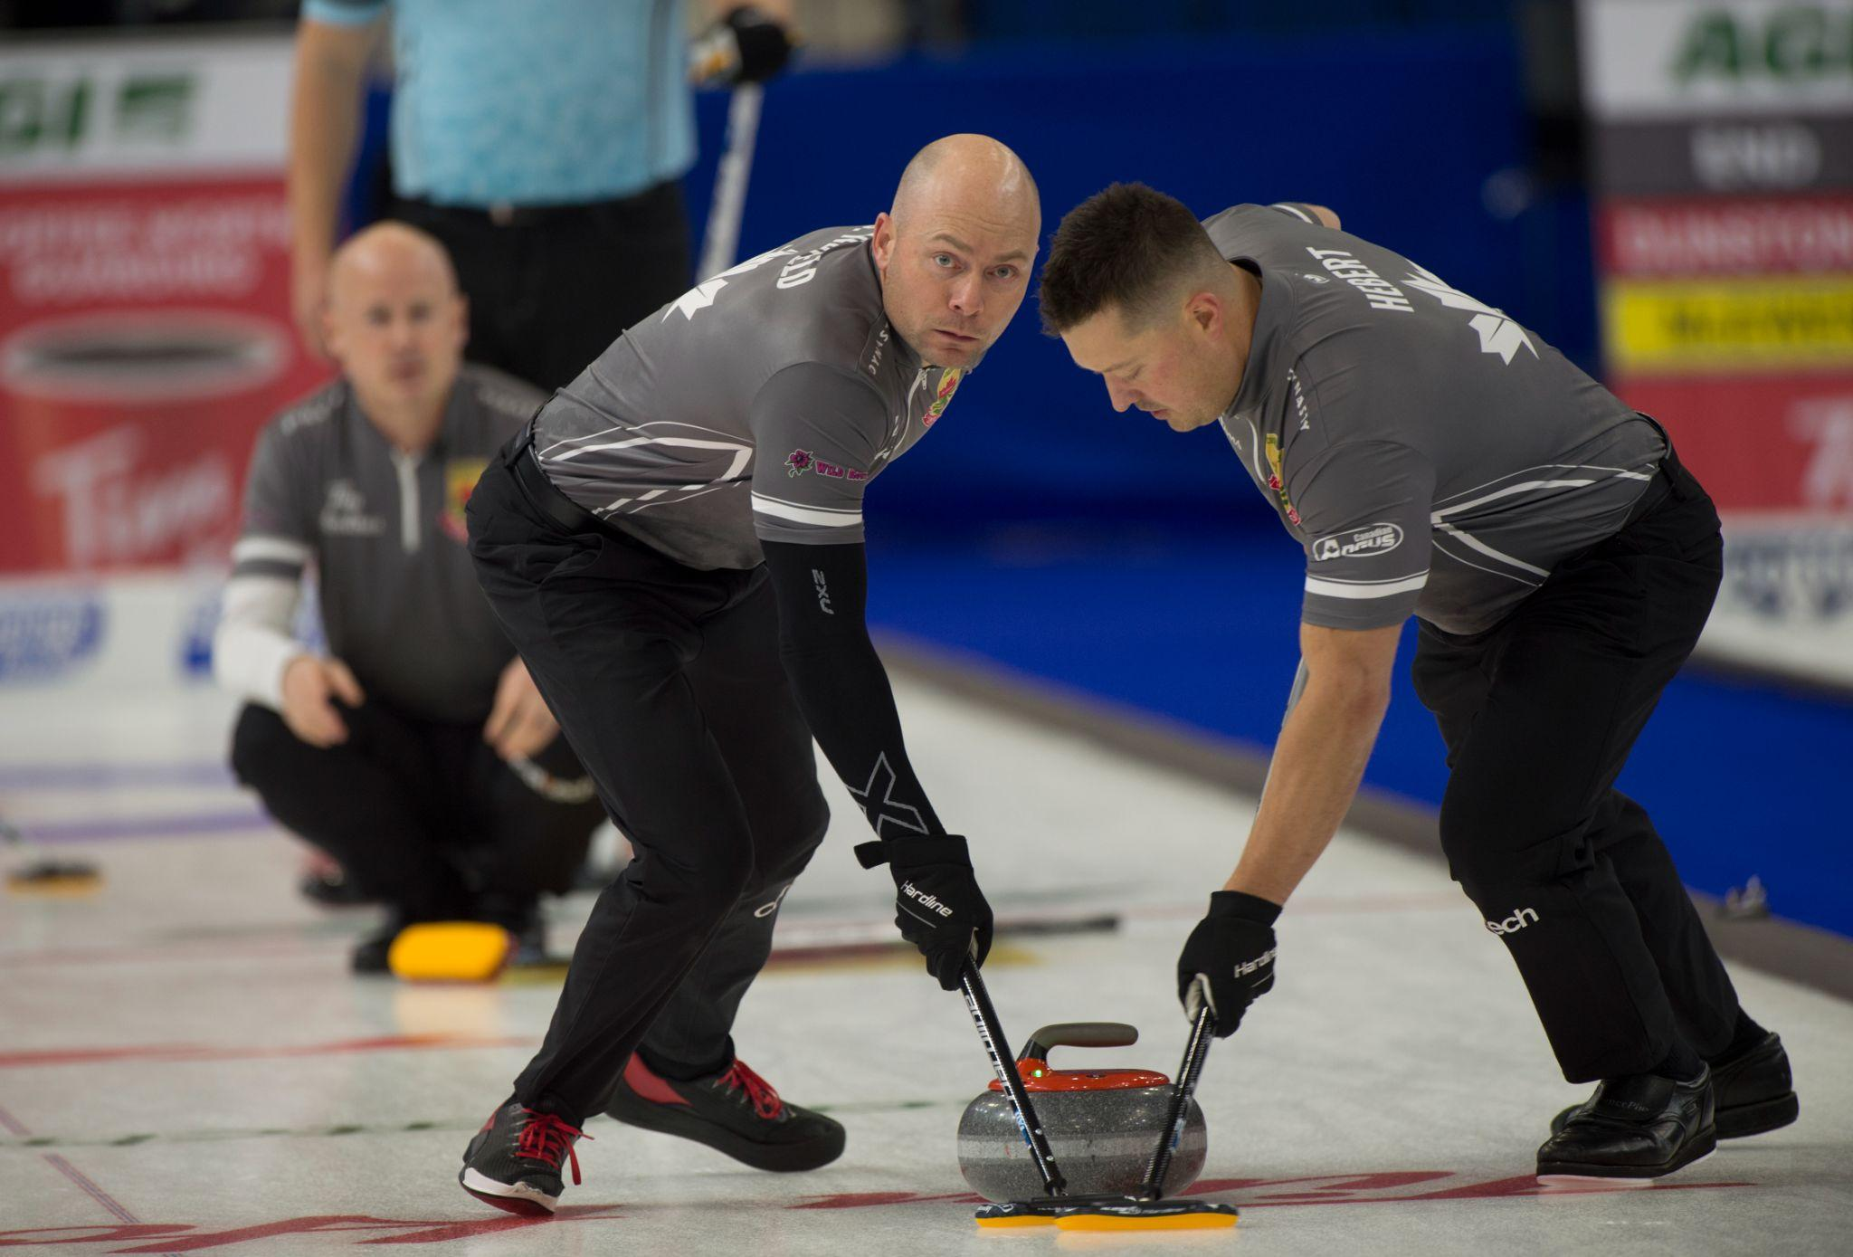
Brossage à 2
NIVEAU 2 - SEMAINE 4
🧹
Le brossage à deux :
Rôle du premier brosseur
→ Juge la vitesse de la pierre
→ Communique seulement avec le deuxième brosseur
→ Doit être prêt à brosser en tout temps (faire un léger balayage devant la pierre si le brossage n’est pas appelé)
Rôle du deuxième brosseur
→ Juge la vitesse de la pierre
→ Communique avec le premier brosseur et le capitaine
→ Brosse si la pierre manque de force pour aider le premier brosseur ou pour aider à faire courber une pierre

Slide 27
Brossage
NIVEAU 2 - SEMAINE 4
Saviez-vous que…
Angle d’attaque de 45 degrés :
→ La partie plus foncée démontre une pression exercée plus forte lors du brossage.
→ Sur des conditions de jeu idéales, le brossage peut avoir un impact important en augmentant de 4 à 14 pieds la distance totale de la pierre selon l’efficacité des brosseurs.
*Étude de 2010 de l’Université Western d’Ontario

Slide 28
Conseils de l’entraîneur
NIVEAU 2 - SEMAINE 4
→ Le brossage est un art!
→ La pratique vous aidera à améliorer votre position et votre efficacité.
→ Le brossage en position ouverte est plus sécuritaire car notre corps est orienté dans la direction où nous nous déplaçons.
Voici un truc simple pour augmenter le poids sur la tête de la brosse :
→ On devrait se déplacer sur la pointe des pieds et nos talons ne devraient pas toucher à la surface de jeu.
→ Juste en réalisant cette position, votre poids augmentera automatiquement sur le haut de votre corps.

Slide 29
SEMAINE 5 - COMMUNICATION

Slide 30
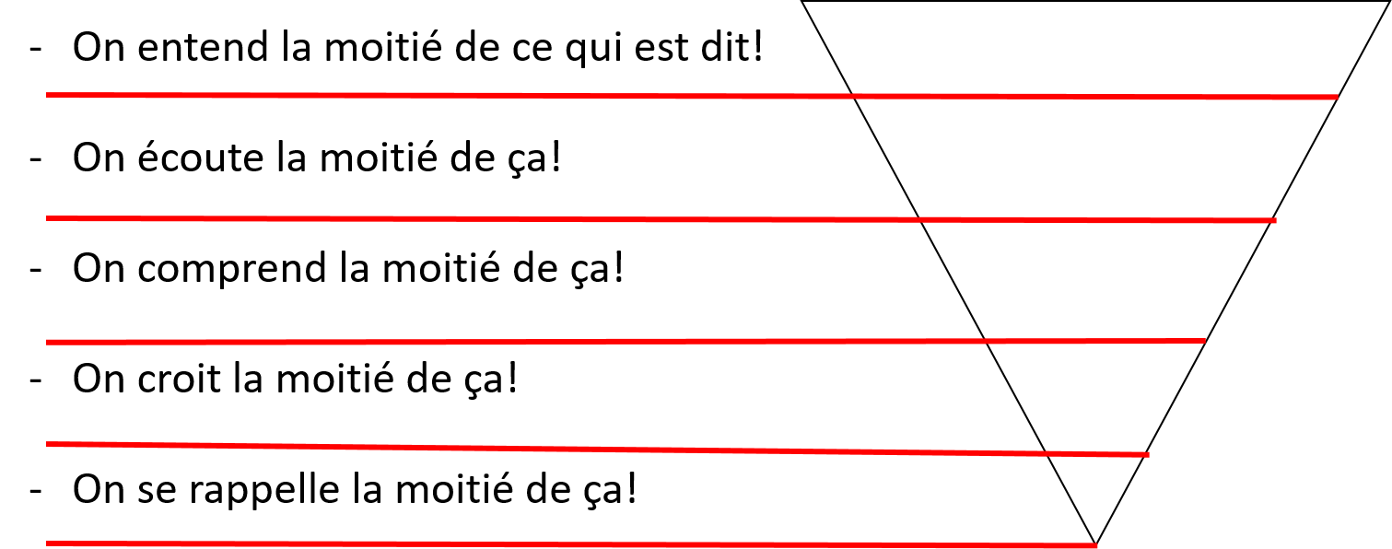
Communication
NIVEAU 2 - SEMAINE 5
🗣
Ce n’est pas pour rien que la communication est si difficile!!

Slide 31
Rôles des joueurs - Premier
NIVEAU 2 - SEMAINE 5
Premier :
→ Joueur clé pour débuter la partie
→ Excelle dans les gardes et les placements
→ Étudie les conditions de glace (vitesse, adversaires)
→ Juge la vitesse des pierres et communique avec l’équipe
→ Nettoie la zone autour du bloc de départ
→ Prépare les pierres du troisième et du capitaine
→ Ne devrait pas être dans la maison

Slide 32
Rôles des joueurs - Deuxième
NIVEAU 2 - SEMAINE 5
Deuxième :
→ Excelle dans tous les types de lancer
→ Étudie les conditions de glace (vitesse, adversaires)
→ Juge la vitesse des pierres et communique avec l’équipe
→ Aide à dégager les pierres à la fin de chaque bout
→ Nettoie la trajectoire du prochain lancer entre la ligne arrière et la ligne de jeu
→ Peut se rendre à la ligne de jeu de la maison active si le capitaine et le troisième ont besoin de conseils
→ Ne devrait pas être dans la maison lors d’un bout

Slide 33
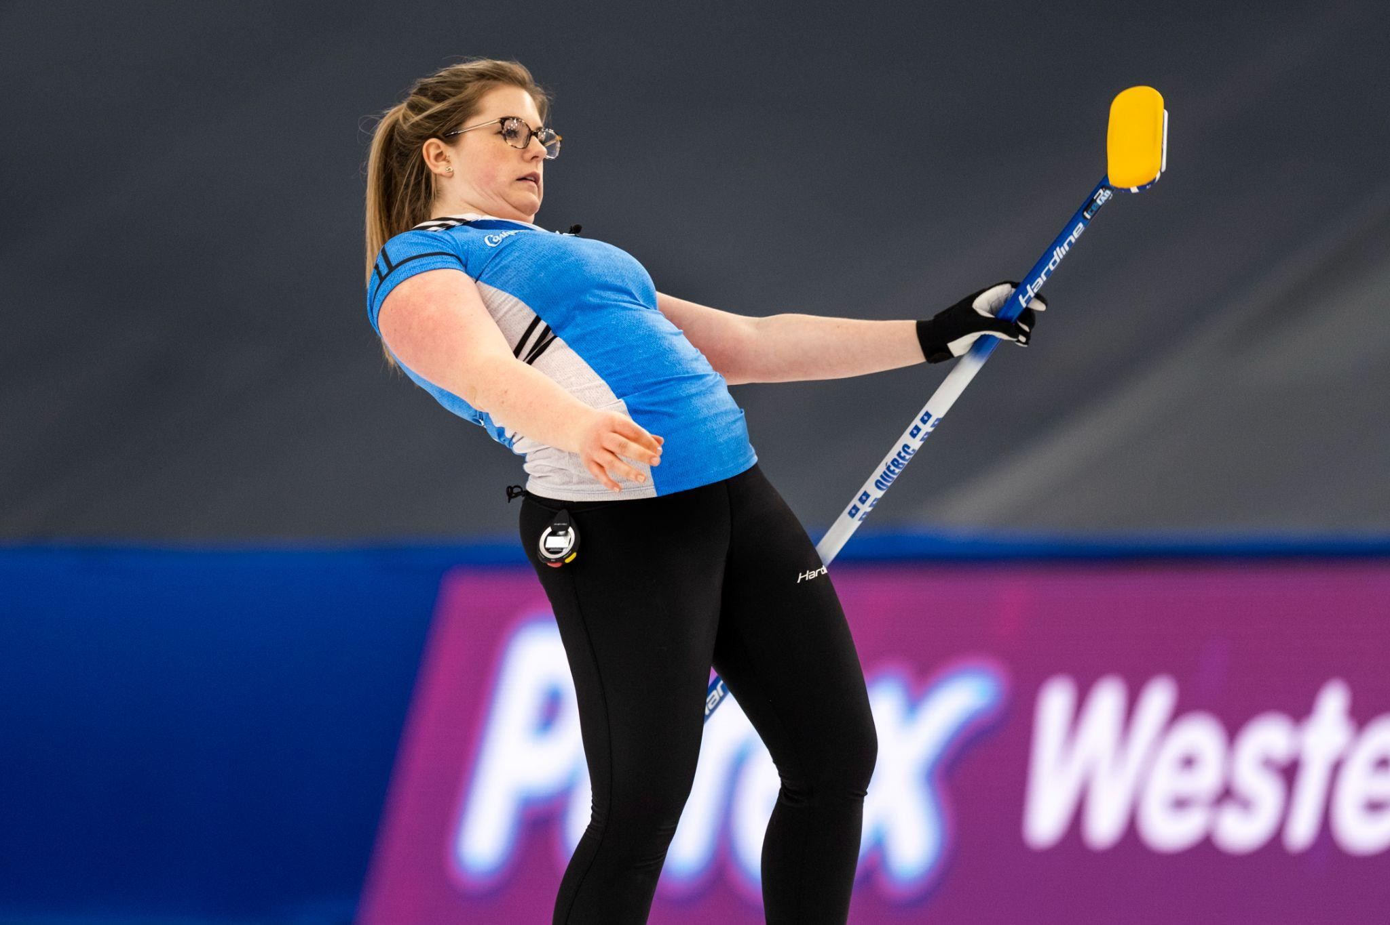
Rôles des joueurs - Troisième
NIVEAU 2 - SEMAINE 5
Troisième (vice-capitaine) :
→ Excelle dans tous les types de lancer
→ Représente le lien entre le capitaine et les premiers et deuxième joueurs
→ Renforce les décisions du capitaine
→ Gère le temps de jeu
→ Lecture de la glace et est alerte aux changements des conditions de jeu
→ Remplace le capitaine dans la maison lorsque ce dernier lance ses pierres
→ Communique de façon claire et efficace avec ses coéquipiers
→ Effectue les mesures et affiche les points

Slide 34
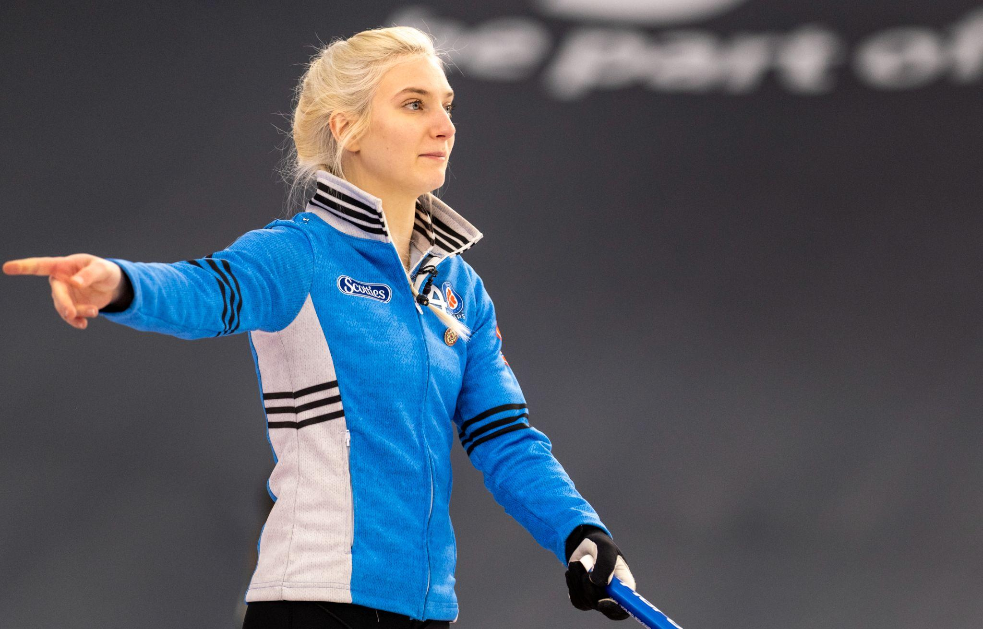
Rôles des joueurs - Capitaine
NIVEAU 2 - SEMAINE 5
Capitaine :
→ Est le leader de l’équipe
→ Établie la stratégie
→ Communique de façon claire et efficace le jeu à effectuer
→ Communique avec ses coéquipiers pendant la partie (conditions de glaces, stratégie, rétroaction des lancers, etc.)
→ Lecture de la glace
→ Ajuste la stratégie selon les forces et les faiblesses de son équipe et de ses adversaires
→ Doit particulièrement exceller dans les placements et les jeux sous pression

Slide 35
Communication - Position de l’équipe active
NIVEAU 2 - SEMAINE 5
🗣
Position de L’ÉQUIPE ACTIVE :
Lanceur
→ Lance sa pierre du bloc de départ et reste sur la trajectoire pour observer le mouvement de la pierre.
Brosseurs
→ Une fois que l’équipe adverse à lancée, ils observent la pierre de l’adversaire en s’installant derrière le lanceur, ils peuvent nettoyer la surface de glisse dès que la pierre a atteint la ligne de jeu éloignée. Par la suite, ils s’installent de chaque côté du lanceur et suivent la pierre, communiquent la vitesse et brossent.
Capitaine
→ Se tient dans la maison sur la trajectoire de la pierre, communique la ligne aux brosseurs.

Slide 36
Communication - Position de l’équipe inactive
NIVEAU 2 - SEMAINE 5
🗣
Position de L’ÉQUIPE INACTIVE :
Lanceur
→ Se tient immobile sur un des lignes de côté près de la ligne de jeu de la maison inactive.
Brosseurs
→ Se tiennent immobiles sur les lignes de côté et entre les deux lignes de jeu. Ils observent le lancer de l’adversaire et la trajectoire de la pierre.
Capitaine
→ Se tient immobile derrière la ligne arrière de la maison active, derrière le capitaine adverse.

Slide 37
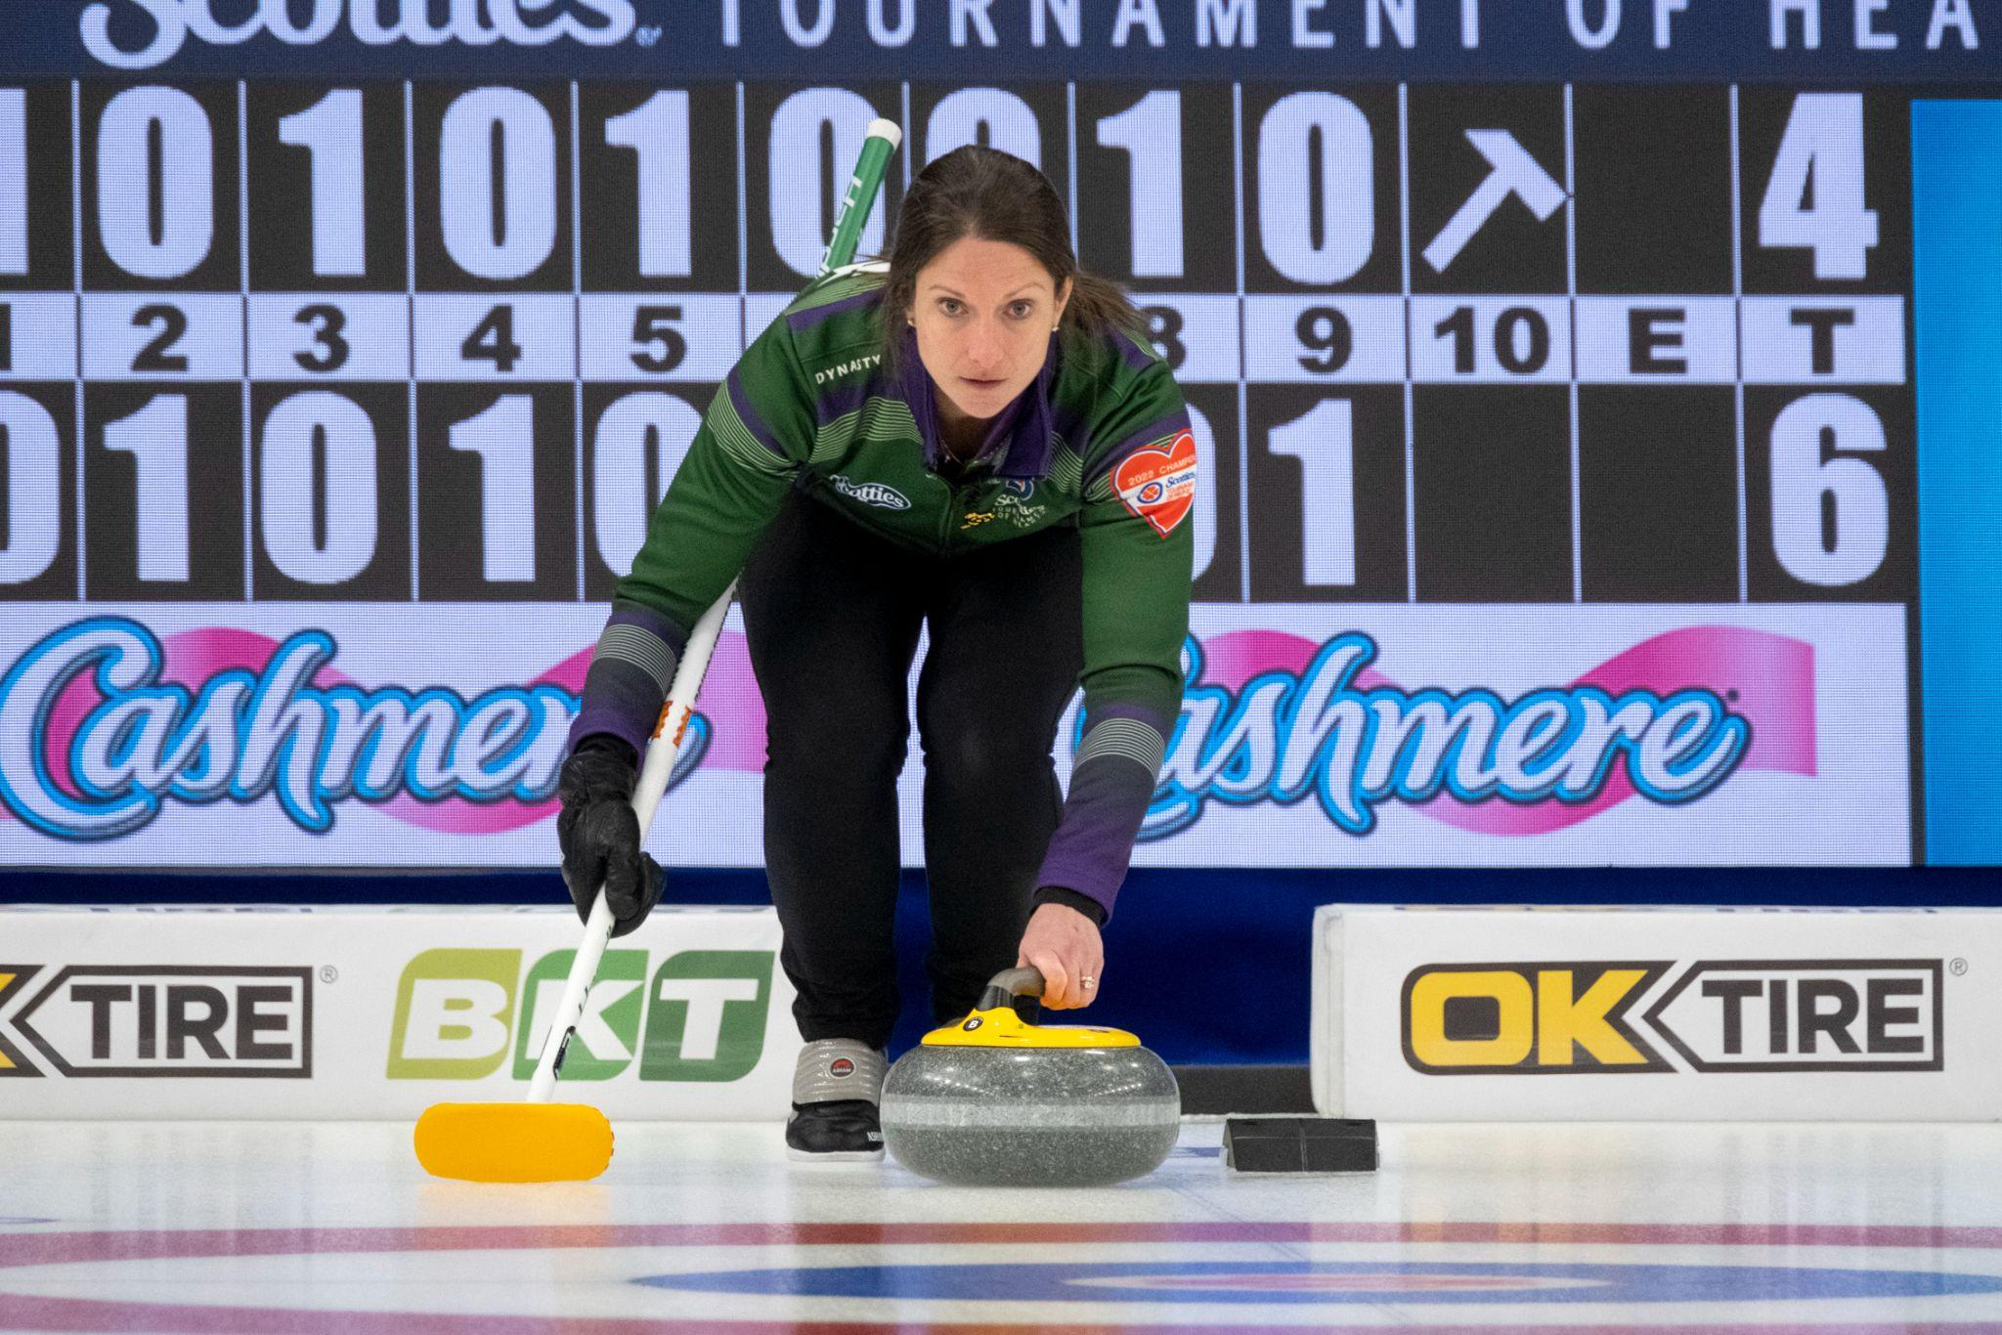
Communication - Avant le lancer
NIVEAU 2 - SEMAINE 5
Avant le lancer :
→ Le capitaine spécifie le lancer à effectuer
→ Le lanceur communique avec les brosseurs; l’objectif demandé
→ Les brosseurs nettoient la surface de glisse et l’axe de lancer
→ Les brosseurs confirment le poids demandé et autres informations pertinentes (ex. nous avons moins joué de ce côté la piste de jeu, peut être ajouter 3 pieds sur la vitesse désirée).
→ Si le 3e est dans la maison, il doit confirmer le jeu avec son capitaine et renforcer la décision prise.

Slide 38
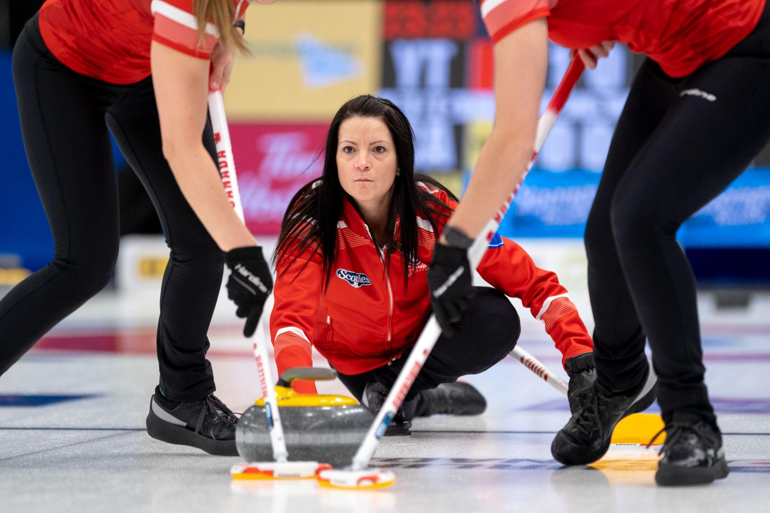
Communication - Pendant le lancer
NIVEAU 2 - SEMAINE 5
Pendant le lancer :
→ Le lanceur peut donner un commentaire à ses brosseurs selon son lancer (exemple : j’ai retenu la pierre au lâcher, la pierre perdra probablement de la vitesse plus rapidement) et reste derrière l’axe de lancer afin d’observer le mouvement de la pierre.
→ Les brosseurs se parlent entre eux afin de déterminer la vitesse du lancer et le deuxième brosseur communique cette information avec le capitaine.
→ Les brosseurs doivent être le plus précis possible selon le système de communication établi dans l’équipe.
→ Le capitaine communique la ligne avec les brosseurs (exemple : si la pierre courbe trop, il pourra appeler le balayage).

Slide 39
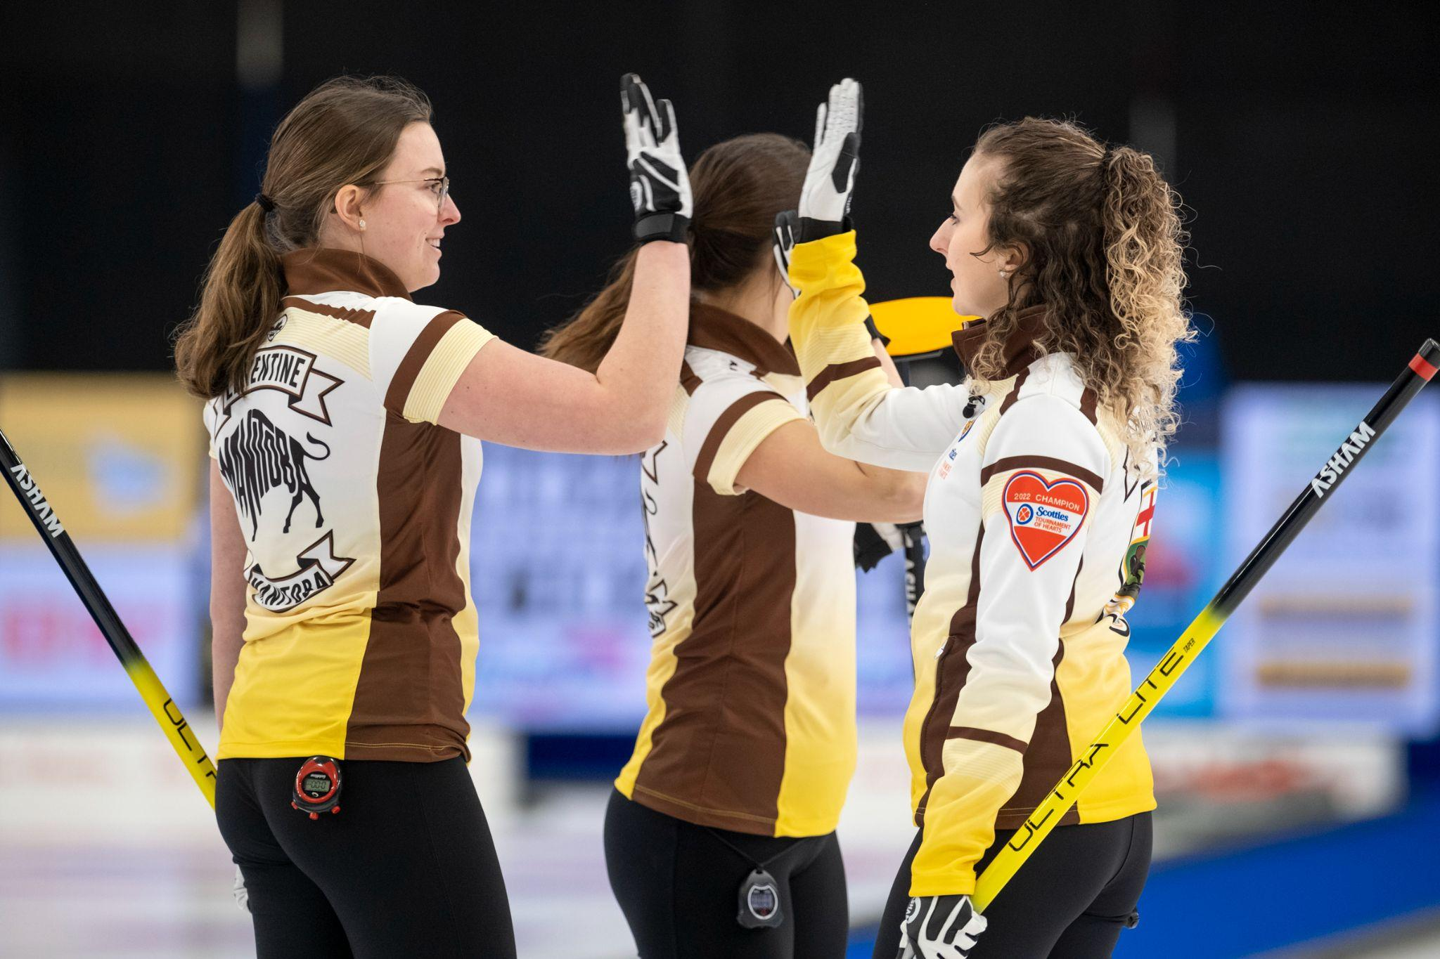
Communication - Après le lancer
NIVEAU 2 - SEMAINE 5
Après le lancer :
→ Le capitaine donne une rétroaction positive du lancer à ses brosseurs et au lanceur.
→ Les brosseurs discutent de la vitesse de la glace sur la trajectoire qui vient d’être utilisée.
→ Le lanceur confirme si la pierre a voyagé sur une trajectoire normale et si la vitesse correspondait à ce qu’il pensait avoir lancé.
→ L’équipe communique afin d’optimiser le prochain lancer selon le résultat du lancer précédent.

Slide 40
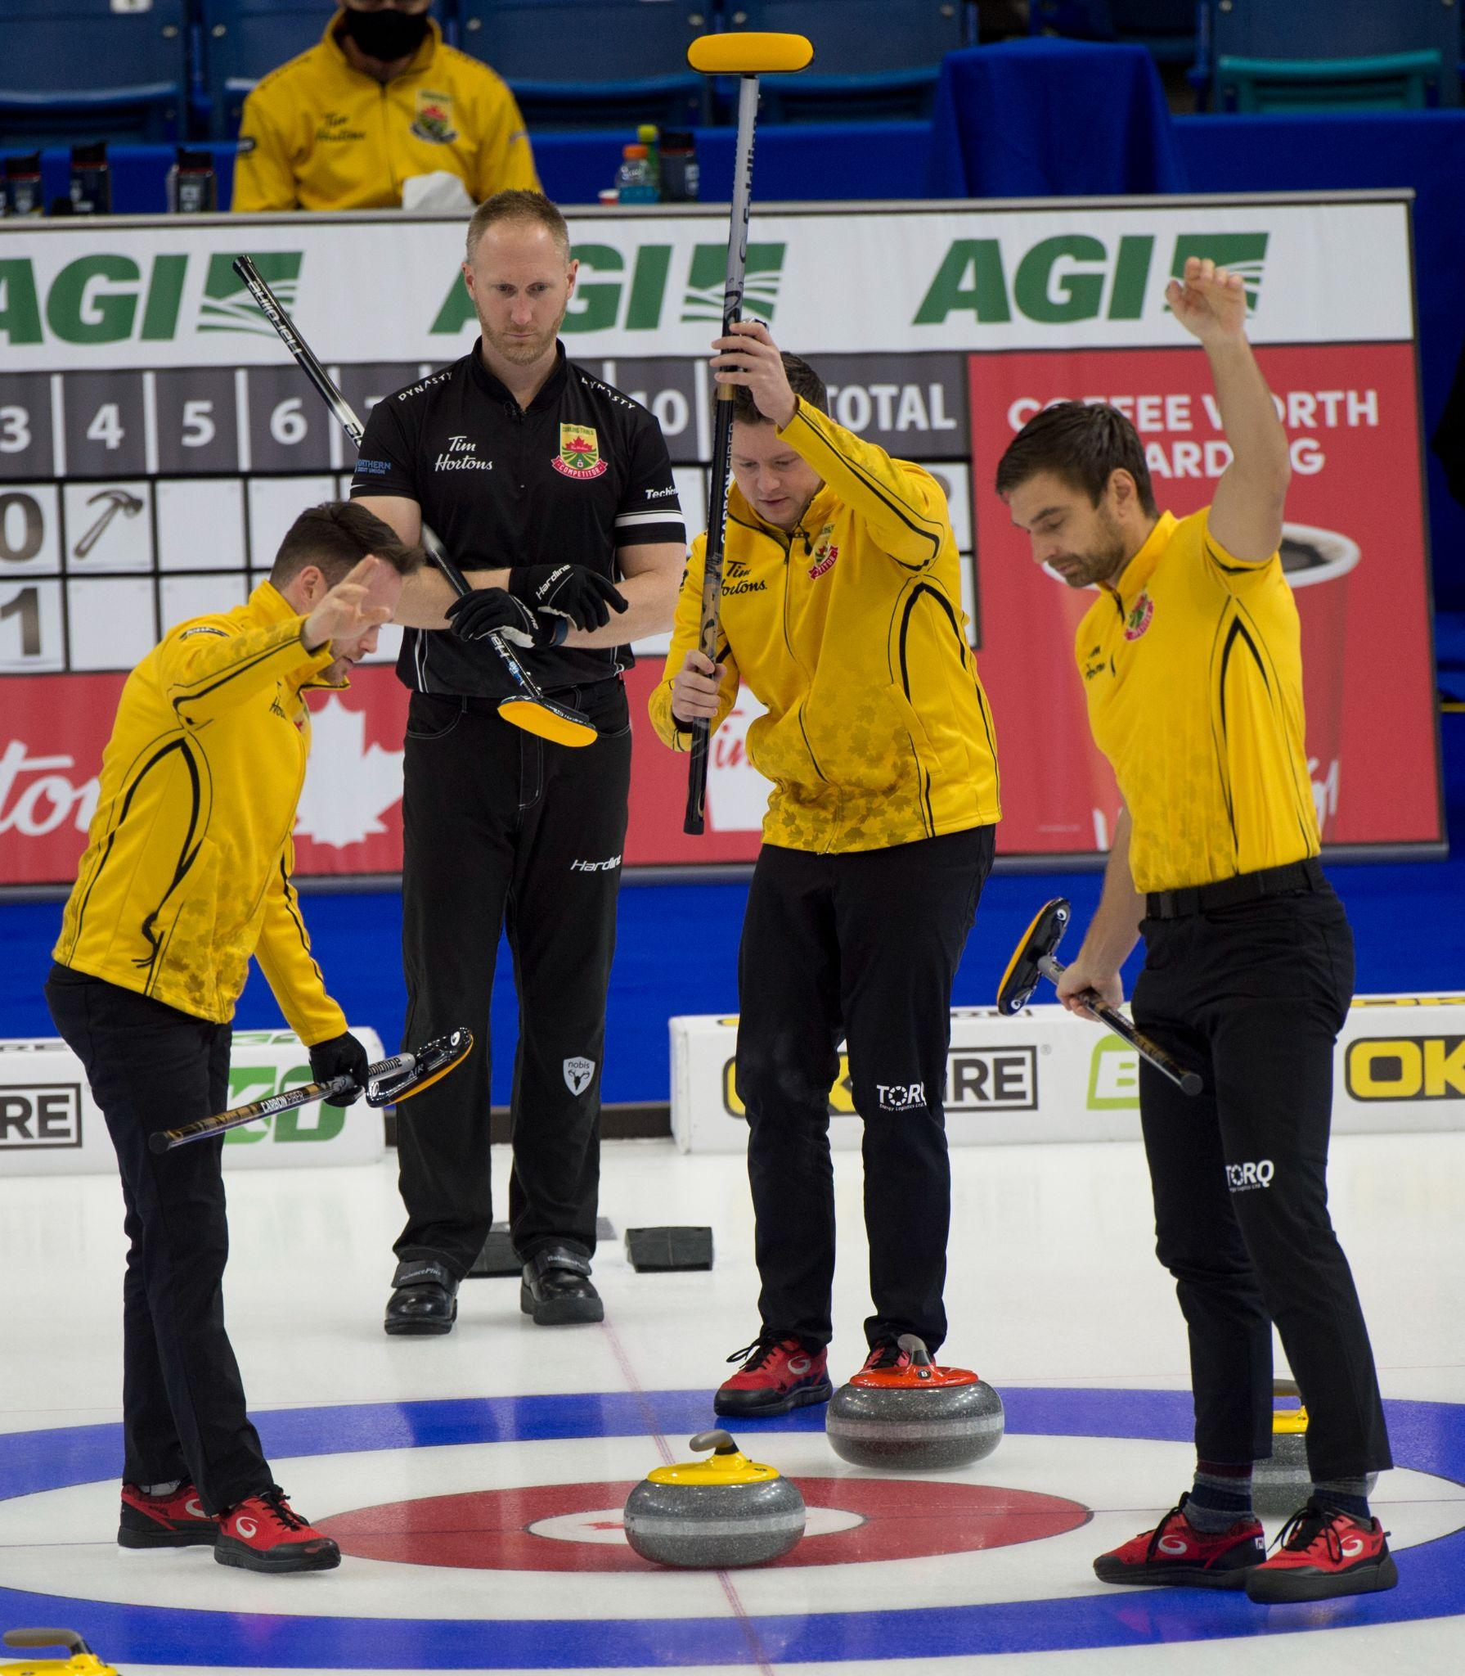
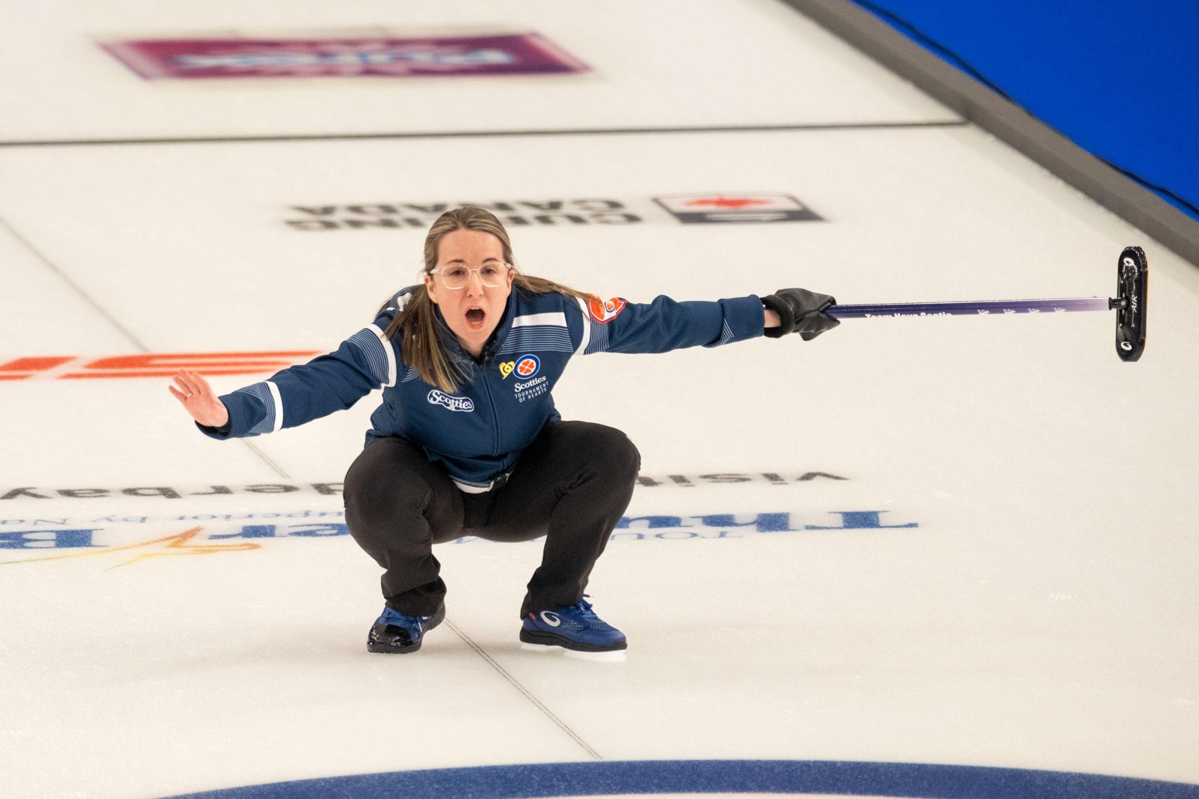
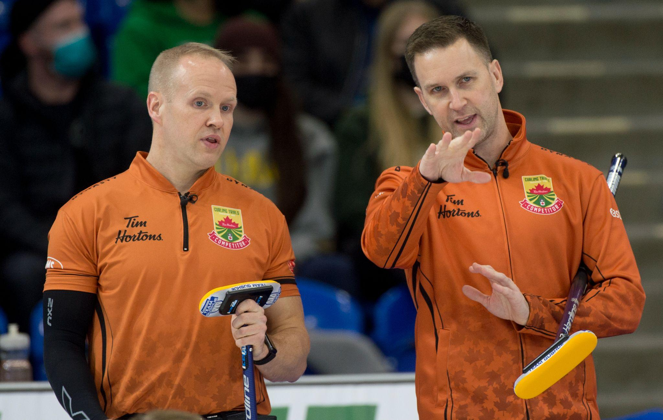
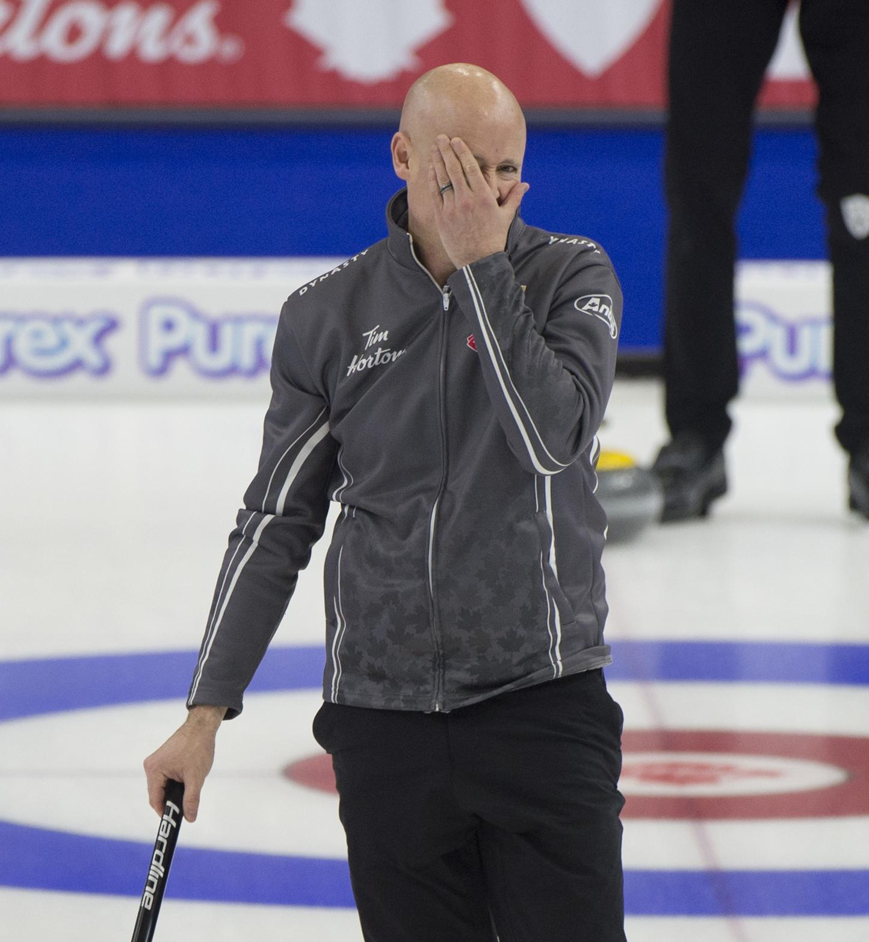
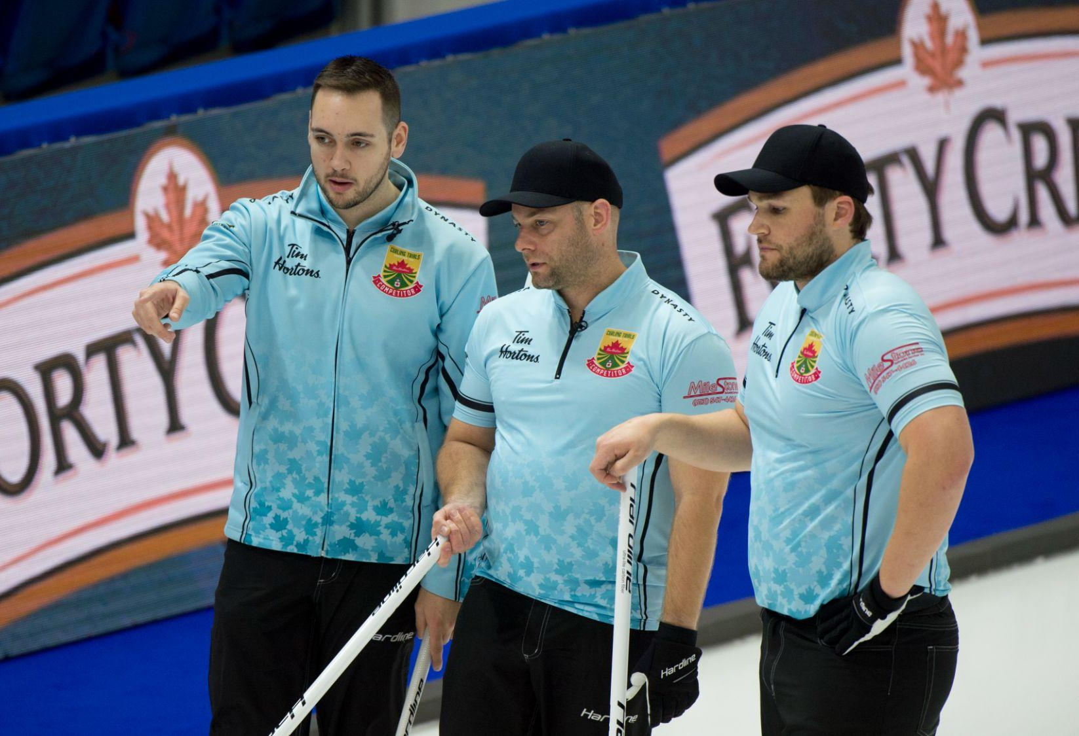
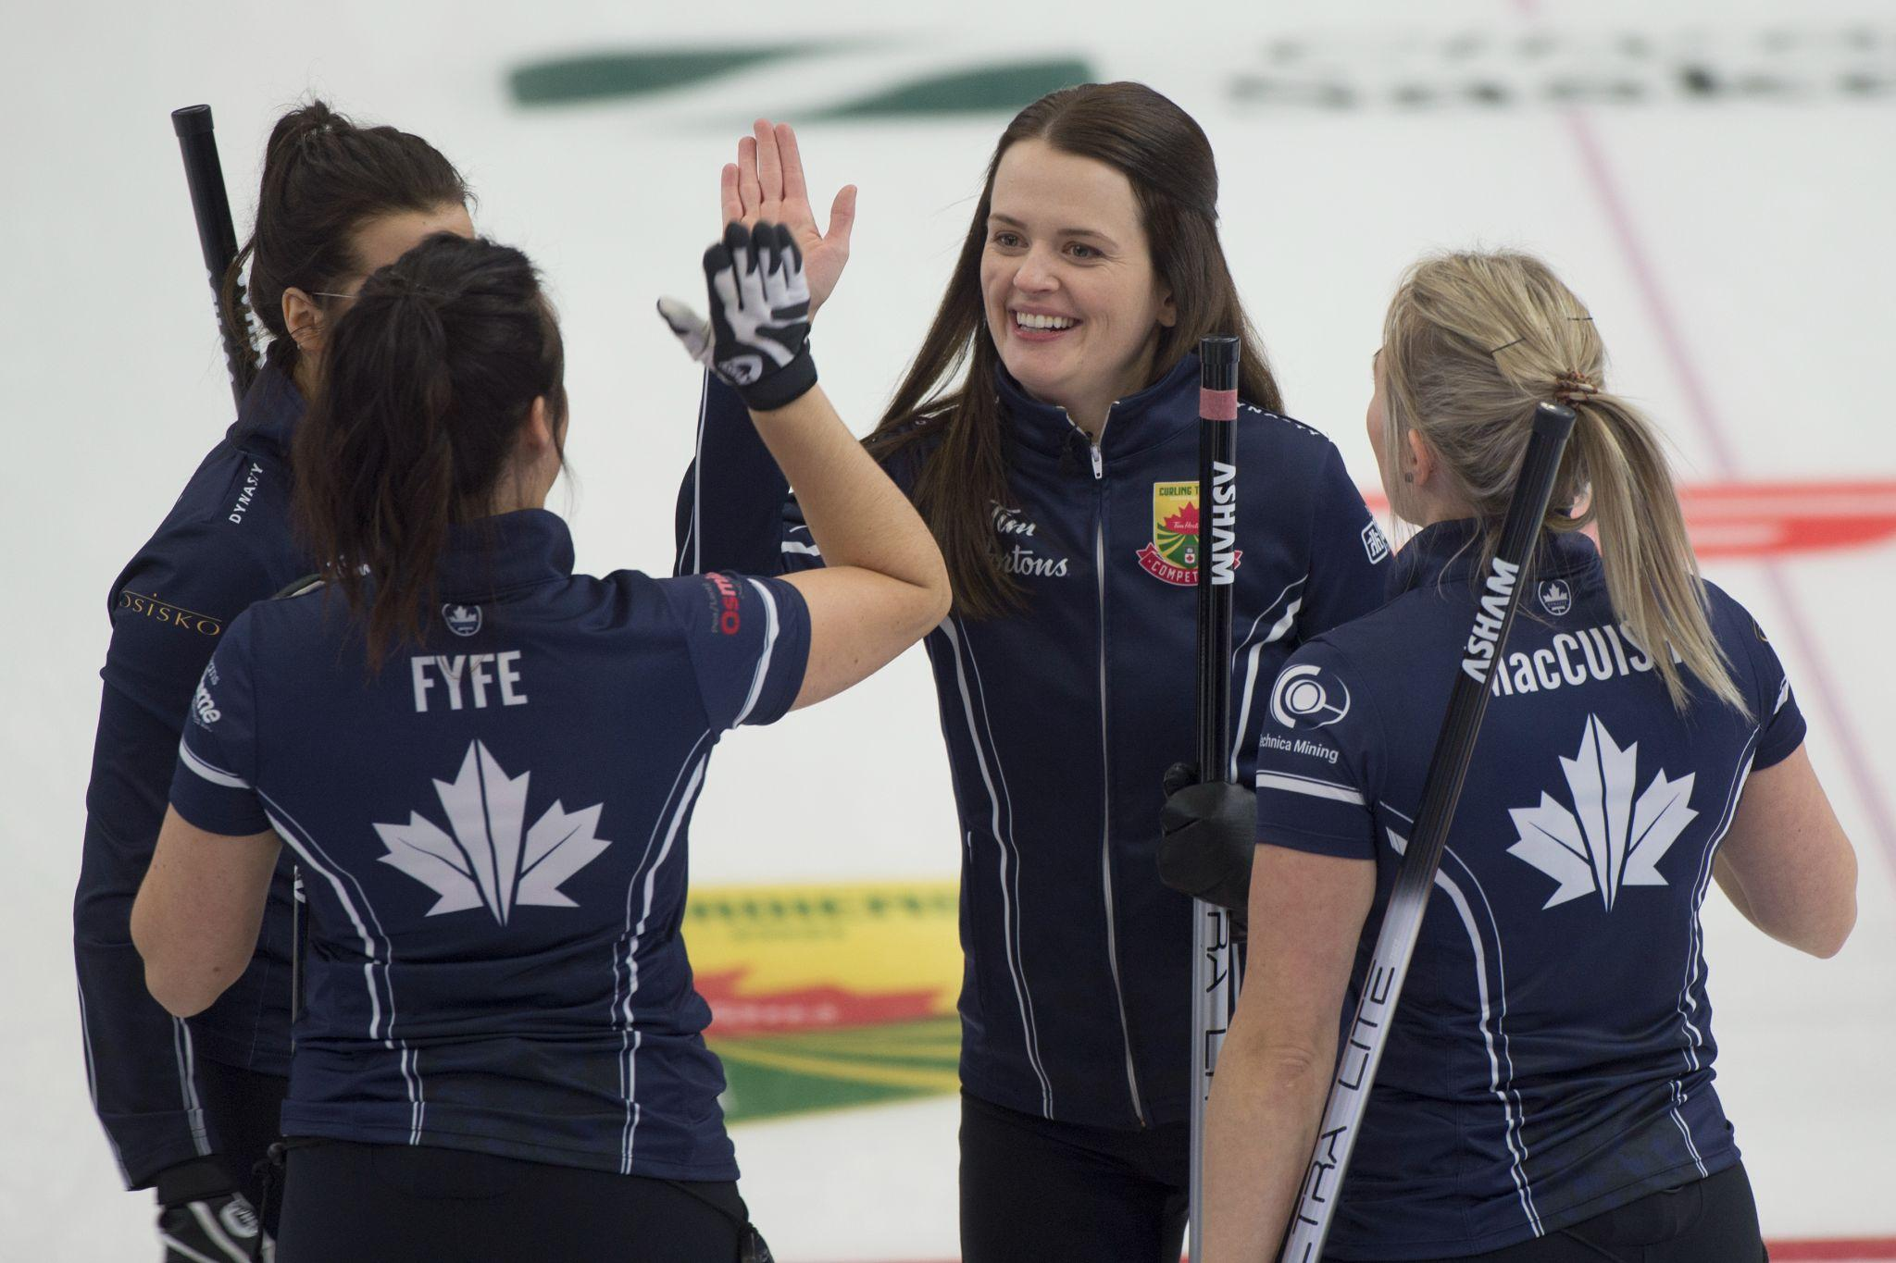
Exemples de communication
NIVEAU 2 - SEMAINE 5
LA COMMUNICATION PEUT ÊTRE VERBALE ET NON VERBALE

Slide 41
Conseils de l’entraîneur
NIVEAU 2 - SEMAINE 5
→ La communication représente une grand partie de la réussite d’une équipe.
→ Il existe plusieurs types de communication et chaque joueur à son rôle à jouer.
→ Une communication positive ou négative (verbale ou non verbale) peut avoir un grand impact sur une équipe.
→ Il est important d’avoir une communication simple, claire et précise afin que tous les joueurs soient sur la même longueur d’onde.
Communication efficace = Symbiose = Plaisir

Slide 42
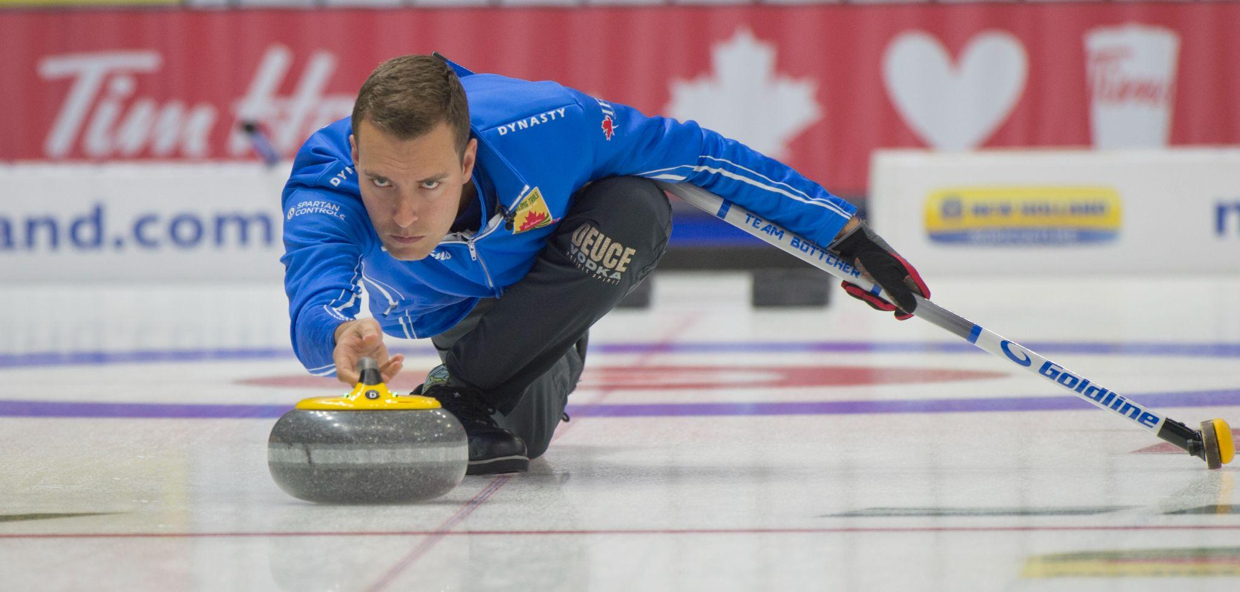
SEMAINE 6 - CONTRÔLE DE PESANTEUR

Slide 43
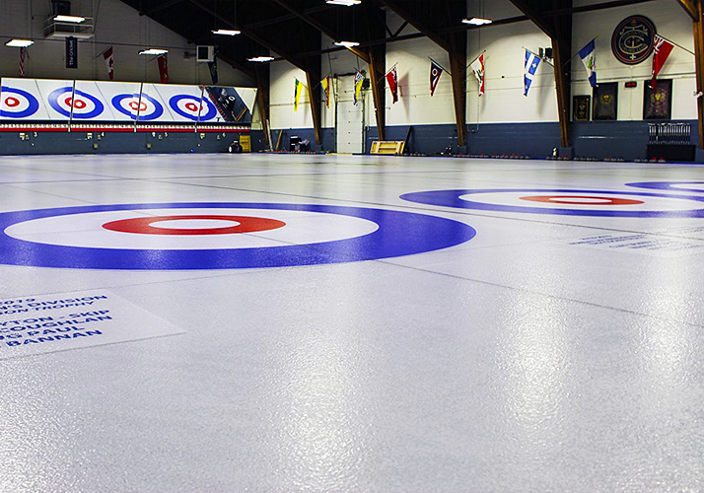
Les trois catégories de lancer
NIVEAU 2 - SEMAINE 6
Garde
→ Pierre qui s’immobilise entre la ligne de jeu et la maison
→ Sert à protéger une autre pierre dans la maison
Placement
→ Pierre qui s’immobilise dans la maison
→ Toute pierre qui toute à la maison peut compter comme un point
Sortie
→ Action de retirer une pierre adverse de la zone de jeu en la frappant avec une autre pierre

Slide 44
Contrôle de pesanteur - Exemples
NIVEAU 2 - SEMAINE 6
Exemples de situations :
Garde
→ L’équipe n’a pas le marteau et veut voler un ou plusieurs points. On avantagera ici un ou plusieurs gardes de centre.
Placement
→ L’équipe qui a le marteau priorisera les placements dans les zones de côté de la maison.
Sortie
→ Lorsqu’une équipe désire jouer un bout plus défensif, elle priorisera les sorties de pierre.

Slide 45
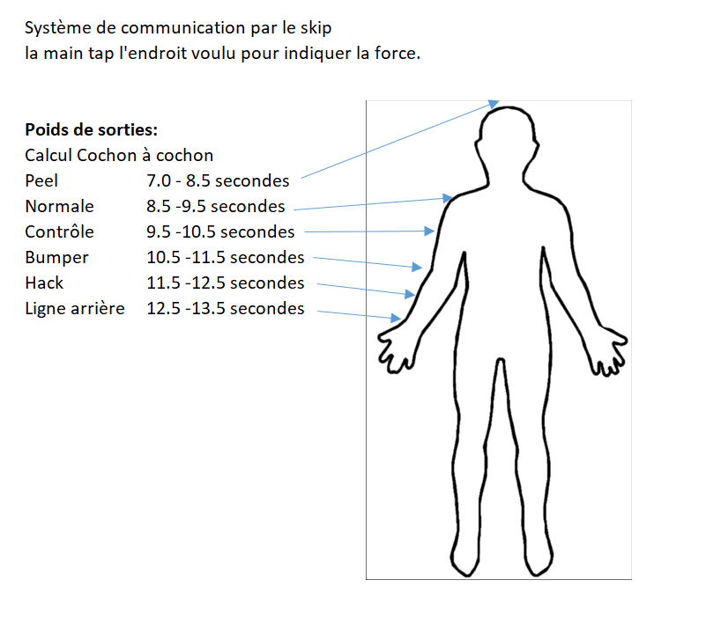
Contrôle de pesanteur - Système de signaux
NIVEAU 2 - SEMAINE 6
→ Chaque équipe aura un système de signaux clairs afin d’améliorer la communication lors d’une partie.
→ Chaque équipe peut avoir une système différent.
→ Voici un système qui pourra être utilisé pour les sorties de pierre.

Slide 46
Contrôle de pesanteur - Variantes
NIVEAU 2 - SEMAINE 6
Variantes selon les conditions de jeu :
→ La vitesse des glaces
→ Les forces et les faiblesses de notre équipe
→ Les forces et les faiblesses de l’équipe adverse
→ Début, milieu ou fin de partie (la vitesse des glaces au premier et au dernier bout sera généralement plus lente)
→ L’objectif du bout
→ La qualité des glaces
→ L’efficacité des brosseurs

Slide 47
Conseils de l’entraîneur
NIVEAU 2 - SEMAINE 6
→ Le curling a la particularité d’avoir des conditions de jeu qui varient, ce qui peut donner un défi supplémentaire aux participants lors d’une pratique ou d’une partie.
→ L’expérience vous aidera à pouvoir reconnaître les différents facteurs et ainsi à pouvoir vous adapter.
Exemples:
🥌 Une température plus chaude, une partie plus longue (donc moins de pebbles sur la glace dans les derniers bouts), le premier bout vs le 4e bout, les zones où moins de pierres ont passées.
Pouvoir reconnaître les variantes = Adaptation = Augmentation du taux de réussite

Slide 48
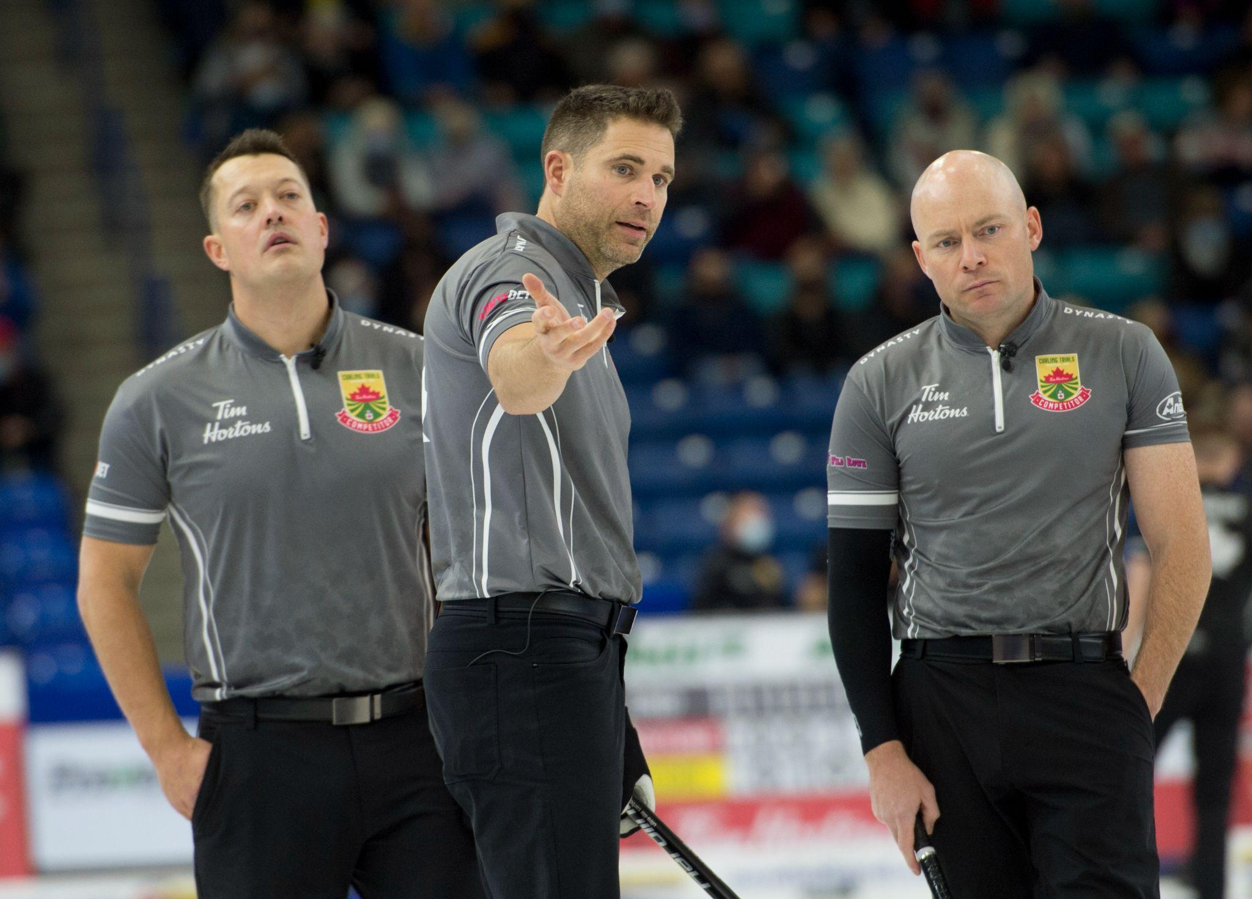
SEMAINE 7 - STRATÉGIE

Slide 49
Stratégie - Facteurs influents
NIVEAU 2 - SEMAINE 7
Facteurs pouvant influencer nos choix stratégiques :
→ Avons-nous le marteau ou non?
→ Sommes-nous en début, milieu ou fin de partie?
→ Quel joueur lance?
→ Quelles sont les forces et les faiblesses de notre équipe, de nos adversaires?
→ Quel est le pointage actuel?
→ Quel est notre objectif (prendre 2, bout nul, laissez 1…)?
→ Combien de bouts restent-ils à jouer?
→ Quelles sont les conditions de jeu actuelles?

Slide 50
Stratégie - Marteau
NIVEAU 2 - SEMAINE 7
La stratégie de base avec ou sans le marteau :
Avec le marteau
→ Le but est de marquer au moins deux points
→ Utiliser des gardes de coin (zone extérieure aux lignes du 4 pieds)
→ Utiliser les côtés de la zone de jeu et conserver la voie du 4 pieds ouverte
→ Jeu offensif
Sans le marteau
→ Le but est de voler un point ou limiter l’adversaire à prendre un point
→ Utiliser des gardes de centre (zone entre les lignes du 4 pieds)
→ Jouer vers le centre de la zone de jeu et bloquer la voie du 4 pieds
→ Jeu offensif
🔨

Slide 51
Stratégie - Le pointage
NIVEAU 2 - SEMAINE 7
Le pointage nous guide vers la stratégie à adopter :
Lorsque l’équipe à l’avance
→ Généralement une partie plus défensive, jouer plus de sorties de pierres pour garder un jeu ouvert
→ Tentez de minimiser le nombre de pierres en jeu
→ Tentez de minimiser le nombre de gardes
Lorsque l’équipe tire de l’arrière
→ Généralement une partie plus offensive, jouer plus de placements et de gardes
→ Tentez d’avoir plusieurs pierres en jeu
→ Lors d’un début de partie, ne pas avoir une stratégie trop agressive lorsqu’on ne connaît pas les conditions de glace
4️⃣ : 3️⃣

Slide 52
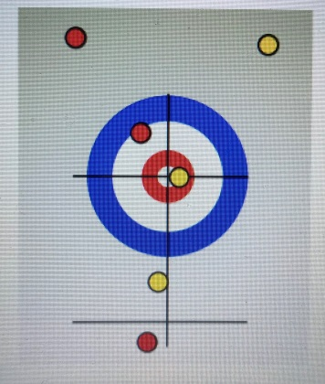
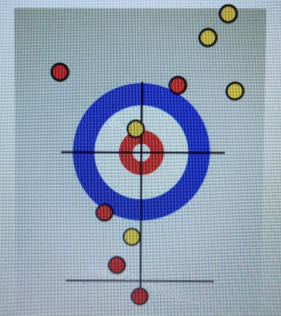
Stratégie - Scénarios
NIVEAU 2 - SEMAINE 7
Scénarios de jeu :
3e bout, marteau, égalité, rouge à jouer (1ere pierre du 2e joueur)
1- Sortie de la garde
2- Placement gelé sur la jaune
3- Frapper la jaune et rouler dans le 4 pieds
4- Placement au 8 pied
8e et dernier bout, pas le marteau, égalité, rouge à jouer (1ere pierre du 3e joueur)
1- Double sortie des gardes
2- Placement dans le 4 pieds
3- Montée de la pierre rouge dans le 4 pieds
4- Sortie légère sur la pierre jaune

Slide 53
Stratégie - Ce qu’il faut retenir
NIVEAU 2 - SEMAINE 7
Ce qu’il faut retenir avec la stratégie :
→ Il n’y a pas nécessairement de mauvais choix; l'exécution des lancers et la communication doivent être au rendez-vous
→ L’équipe doit être en accord avec le plan de stratégie et faire confiance à son capitaine
→ Le plan de stratégie peut aussi changer rapidement dans une partie, et même dans un bout, selon la réussite des lancers
→ Toujours se rappeler de notre objectif de bout

Slide 54
Stratégie - Tolérance
NIVEAU 2 - SEMAINE 7
La tolérance est l’option pour laquelle on doit opter pour chaque lancer!
Exemple 1 :
🥌 Le capitaine demande un garde près de la maison, son équipe mène par 2 points. Si le lanceur manque son lancer, la tolérance serait ici de lancer plus fort et de lancer dans la maison et non de rester garde court, ce qui avantagerait l’équipe adverse.
Exemple 2 :
🥌 Le capitaine demande de sortir une pierre dans la maison qui est seulement à moitié visible. La tolérance pour le lanceur est de sortir le garde et non de passer à côté de toutes les pierres en jeu, ce serait une pierre perdue.

Slide 55
Conseils de l’entraîneur
NIVEAU 2 - SEMAINE 7
→ Votre stratégie évoluera avec le temps, il faut souvent faire des essais-erreurs pour savoir ce qui fonctionne le mieux pour votre équipe!
→ Il est important que chaque joueur comprenne la stratégie afin d’avoir une meilleure communication lors des lancers.
→ Penser à la tolérance vous aidera à améliorer votre jeu.
→ Finalement, la stratégie ne sera peut être pas toujours la meilleure mais rappelez-vous que le résultat du lancer sera beaucoup plus important.
Stratégie moyenne – Lancer réussi = Bon résultat
Stratégie excellente – Lancer manqué = Mauvais résultat

Slide 56
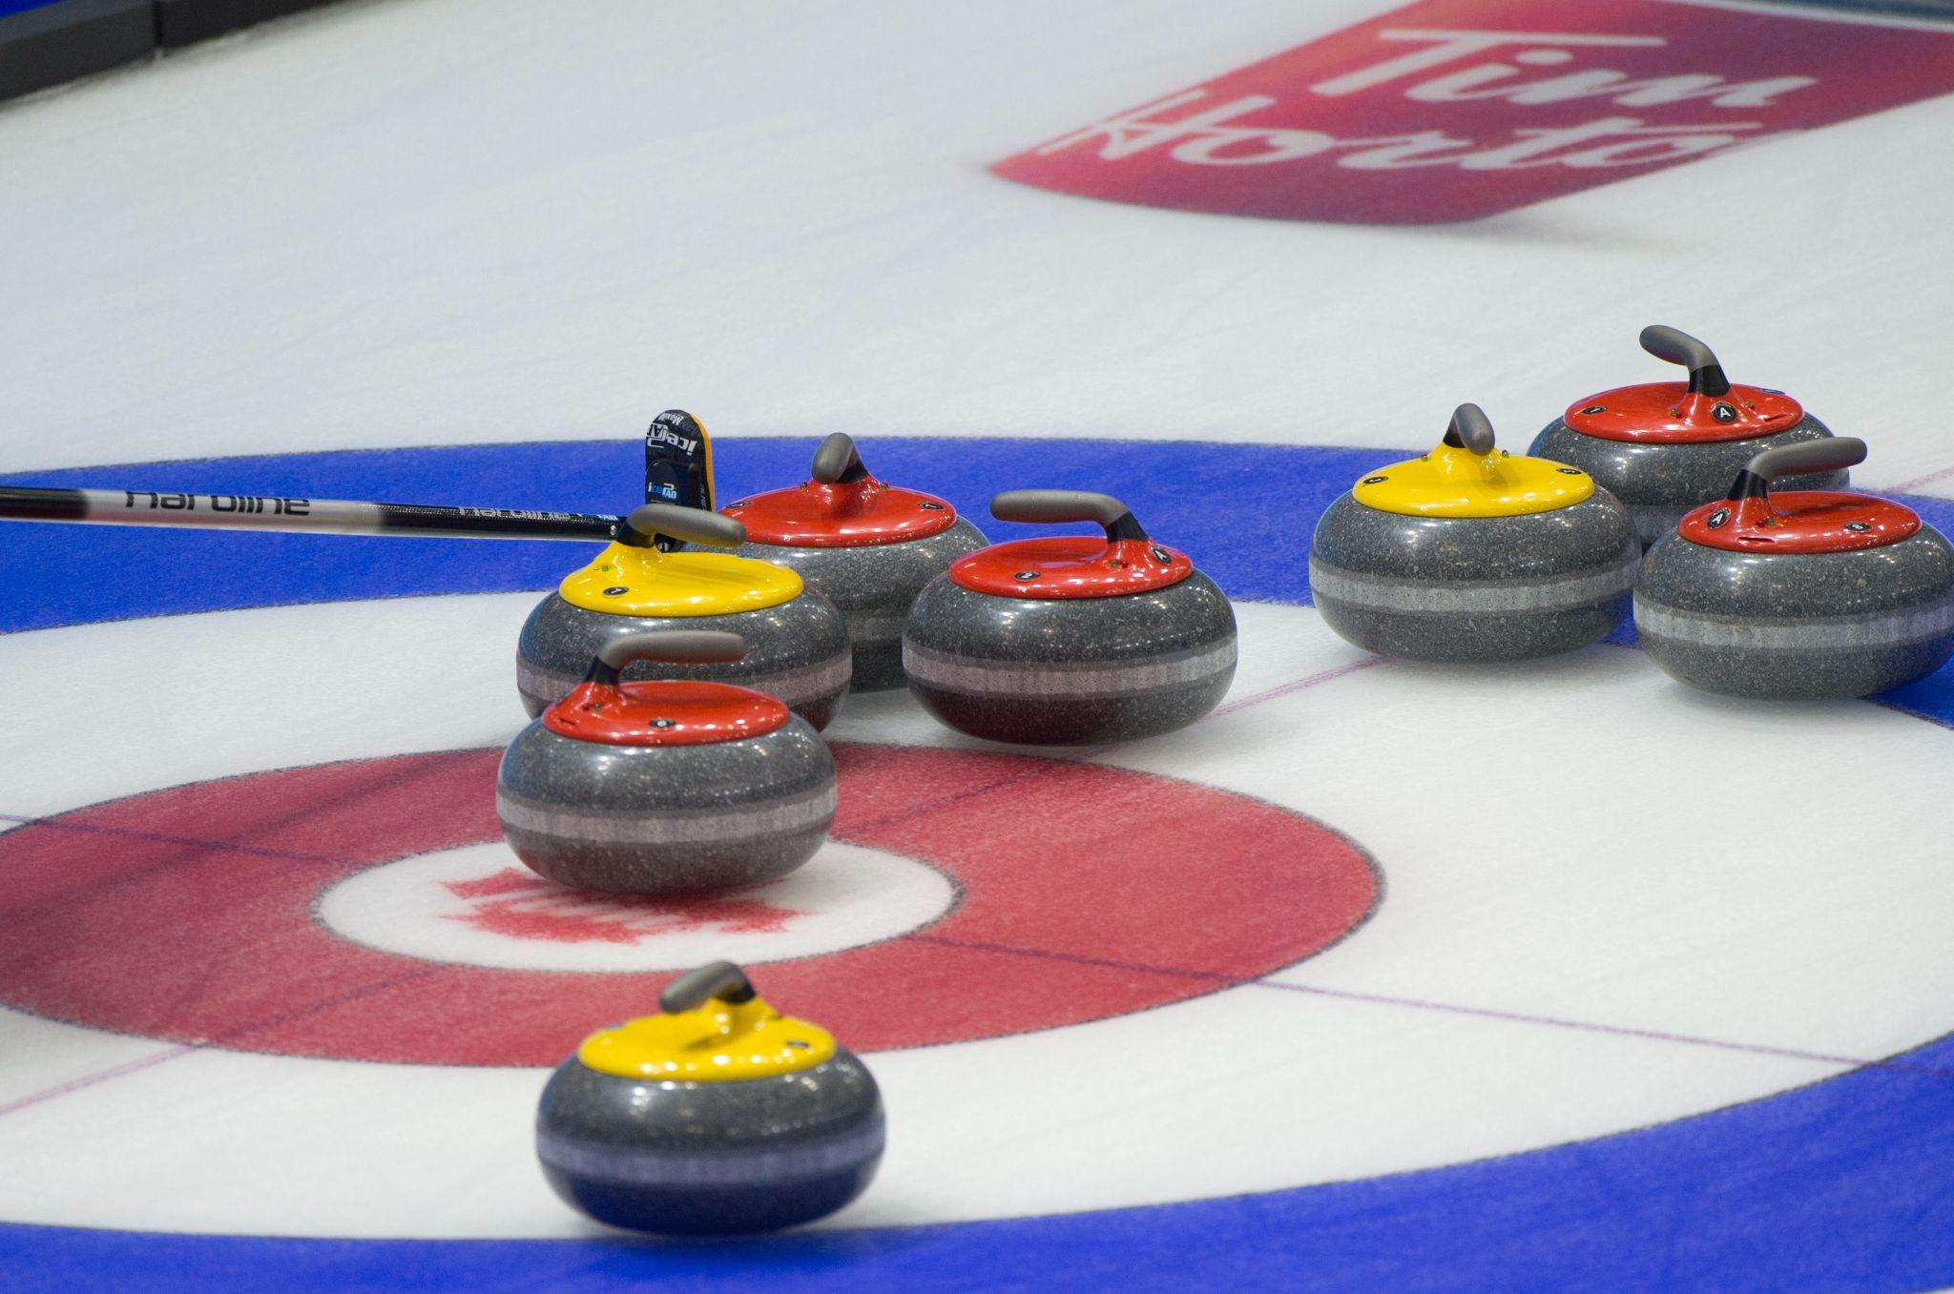
SEMAINE 8 - LES SORTIES

Slide 57
Les sorties
NIVEAU 2 - SEMAINE 8
🥌
🥌
Les différents types de sorties :
→ Sortie fond de maison
→ “Tick shot” : Déplacer un garde qui se trouve dans la zone de garde protégée mais sans la sortir du jeu
→ Sortie sur le nez
→ Sortie frapper-rouler
→ Sortie montée (simple, double, triple)
→ Sortie double, triple

Slide 58
Les sorties (suite)
NIVEAU 2 - SEMAINE 8
🥌
🥌
Quand doit-on utiliser les sorties?
→ Lorsqu’on désire jouer un bout plus défensif, moins de pierres en jeu
→ Lorsqu’on veut protéger une avance
→ Lorsqu’on veut garder un pointage relativement bas
La force de la sortie dépendra du résultat recherché
→ Est-ce qu’on désire conserver notre pierre en jeu?
→ Est-ce qu’on veut sortir la pierre adverse de la zone de jeu?
→ Est-ce qu’on veut rouler quelque part dans la maison?
→ Combien de pierre(s) y a-t-il à sortir?

Slide 59
Contrôle de pesanteur - Système de signaux
NIVEAU 2 - SEMAINE 8
Rappel des signaux pour chaque type de pesanteur :
→ Fond de maison
→ Bloc de départ
→ Bande arrière “Bumper”
→ Contrôle
→ Normal
→ Normal fort
→ Pesant “Peel”
*Les temps indiqués correspondent à la vitesse entre les deux lignes de jeu

Slide 60
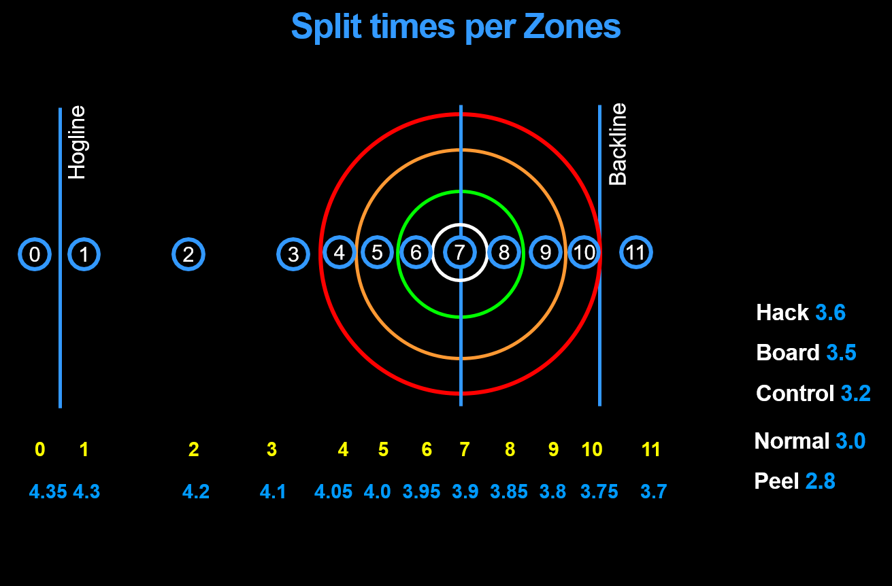
Les sorties - 11 zones
NIVEAU 2 - SEMAINE 8
Les onzes zones pour les gardes et les placements :

Slide 61
Les sorties - Différences techniques
NIVEAU 2 - SEMAINE 8
Les différences techniques entre un placement et une sortie :
→ L’élan arrière sera important puisqu’il permettra une meilleure propulsion vers l’avant (augmentation du transfert de poids)
→ Après la pause, transférer le poids vers l’avant et le haut du corps en retardant le mouvement avant du pied glisseur
→ Débuter le mouvement de poussée de la pierre avant d’avancer le pied glisseur
→ Accroître la poussée de la jambe qui propulse

Slide 62
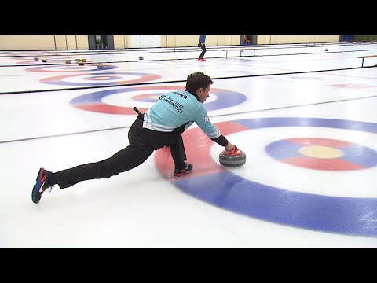
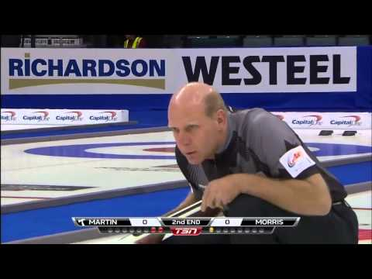
Les sorties - Vidéos
NIVEAU 2 - SEMAINE 8
Vidéos : Différence visuelle de la technique entre un placement et une sortie
Placement
Sortie

Slide 63
Conseils de l’entraîneur
NIVEAU 2 - SEMAINE 8
→ Les sorties comportent plusieurs types de lancer
→ Le contrôle de pesanteur vous aidera à augmenter votre pourcentage de réussite et à conserver plus de pierres en jeu selon l’objectif demandé et le plan de stratégie
→ Pratiquez en groupe afin de vous fixer des objectifs précis
Exemple :
🥌 Aujourd’hui on pratique nos pesanteur “contrôle” = 10 secondes entre les deux lignes de jeu.
🥌 Un des participants prend les temps et le lanceur essai de dire s’il croit avoir réussi l’objectif, s’il a lancé plus fort ou moins fort.
Plus on répète un mouvement, plus notre cerveau prendra un automatisme pour nous aider à réaliser chaque lancer!

Slide 64
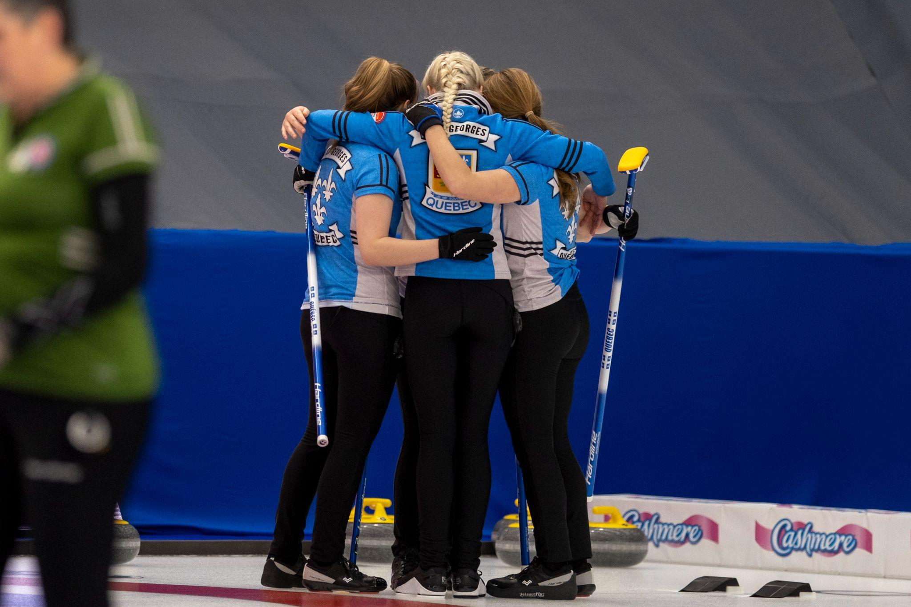
SEMAINE 9 - RÉVISION

Slide 65
Révision - Résumé niveau 2
NIVEAU 2 - SEMAINE 9
Résumé du niveau 2 – ce que vous avez appris :
→ Révision de la position dans le bloc de départ
→ Étapes de la glissade
→ Amélioration de la Prise de la pierre/zone de lâcher
→ Amélioration du brossage en position ouverte et intégration des quatre points clés
→ Rôles de chaque joueur/communication
→ Comprendre les différents types de lancer
→ Intégration des différents poids de sorties
→ Amélioration de la stratégie de base

Slide 66
Conseils de l’entraîneur
NIVEAU 2 - SEMAINE 9
→ Vous avez maintenant acquis une bonne base technique et tactique pour rendre votre jeu plus intéressant.
→ La pratique vous aidera à être plus constant dans chacun de vos lancers et vous permettra d’avoir une meilleure vision du jeu stratégique.
→ Donnez-vous des défis lors de vos pratiques.
→ Surtout, n’oubliez pas d’avoir du PLAISIR dans la pratique de votre sport.
→ Peu importe quel sport nous pratiquons, il y aura des hauts et des bas. Restez positif et demandez l’aide d’un entraîneur si vous désirez perfectionner vos techniques.

Slide 67
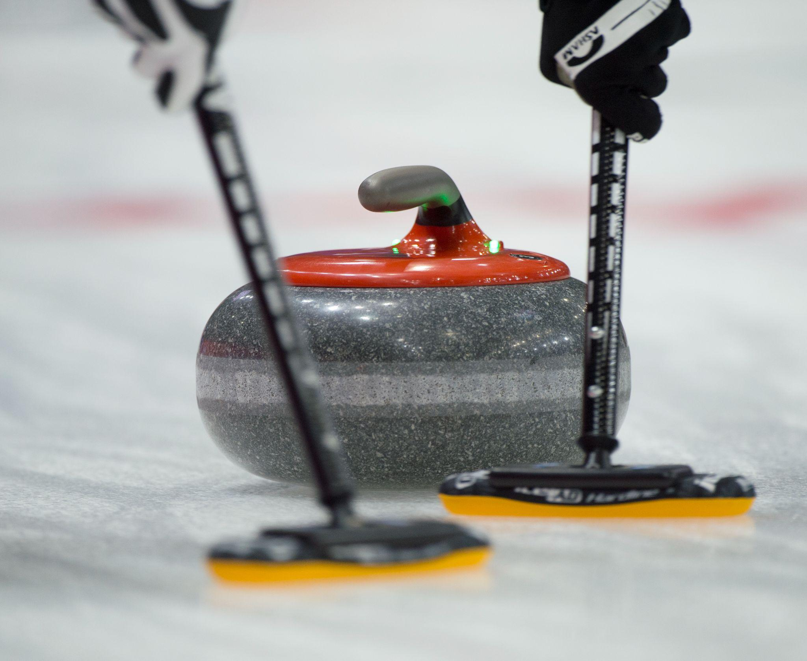
SEMAINE 10 - NIVEAU 2 COMPLÉTÉ

Slide 68
Niveau 2 - Ce que vous avez appris
NIVEAU 2 - SEMAINE 10
Félicitations pour avoir compléter le
deuxième niveau de formation du
PROGRAMME ASCENSION!
Joignez-vous à nous lors du niveau 3 afin
d’approfondir vos connaissances!

Slide 69
Niveau 2 - Ce que vous réserve le niveau 3
NIVEAU 2 - SEMAINE 10
Ce que le niveau 3 vous réserve :
→ L’apprentissage de la glisse avec une brosse
→ La progression technique d’une glissade constante et en équilibre sur un axe de lancer
→ L’introduction du brossage en position fermée
→ L’amélioration de vos capacités de brossage selon les quatre points clés
→ La technique plus détaillée pour les sorties de pierre
→ L’introduction de la routine de lancer
→ L’évolution du plan de stratégie
→ Des trucs pour améliorer sa constance
→ L’introduction aux tournois
→ Plus de temps de glace pour pratiquer les différents éléments techniques et tactiques
→ Du plaisir garanti dans l’apprentissage des techniques reliées au sport du curling

